Slide 1



文本入门、文本采集
覃雄派

Slide 2
提纲
文本数据简介
网页抓取
总体架构
抓取前端
链接调度
重复与低质量检测
文本入门、文本采集

Slide 3
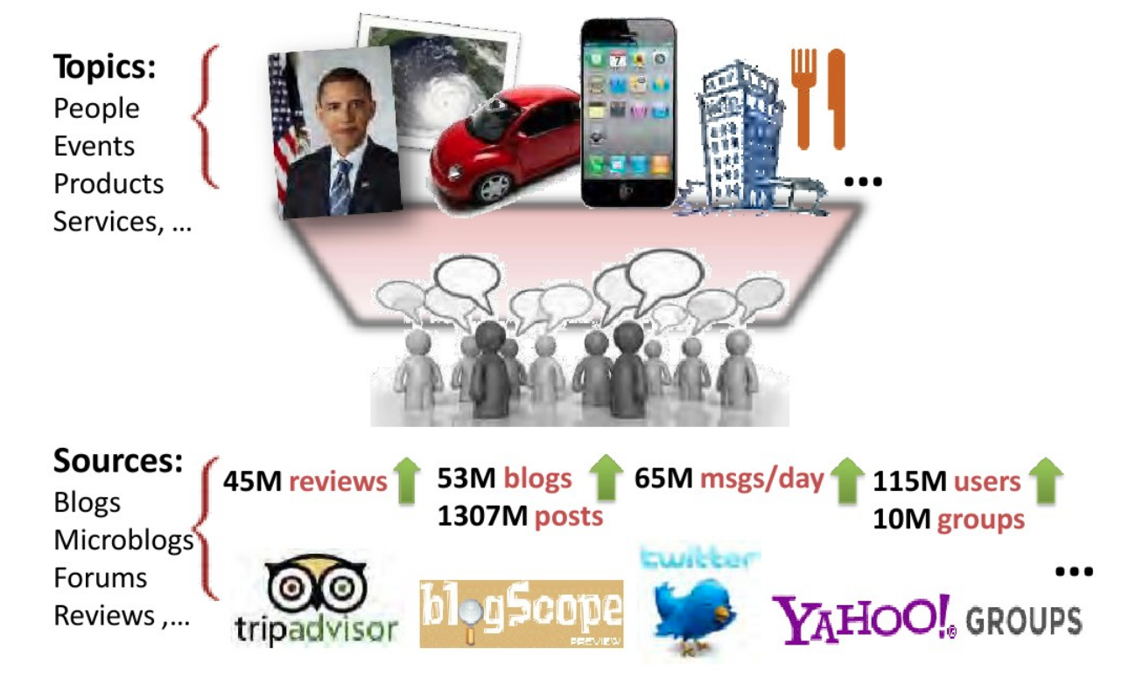
文本入门、文本采集
文本数据简介：文本覆盖了人类生活的方方面面

Slide 4
文本入门、文本采集
文本数据简介：文本数据体量迅速增长

Slide 5
文本入门、文本采集
文本数据简介：文本数据体量和市场价值
Market cap:市值; 市场价值; 总市值

Slide 6
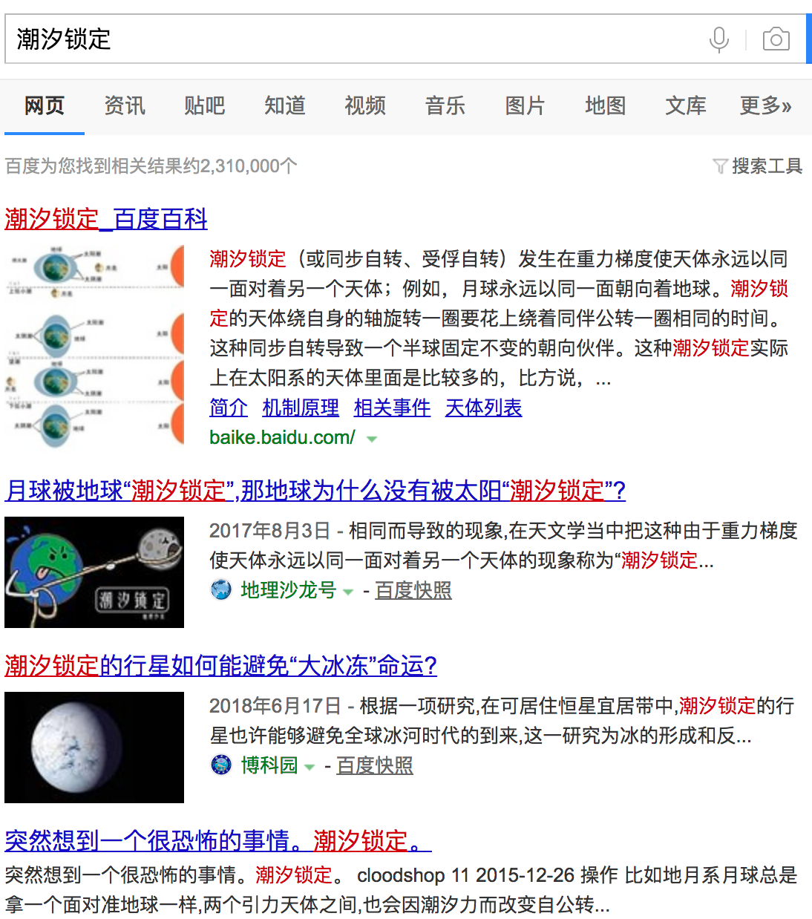
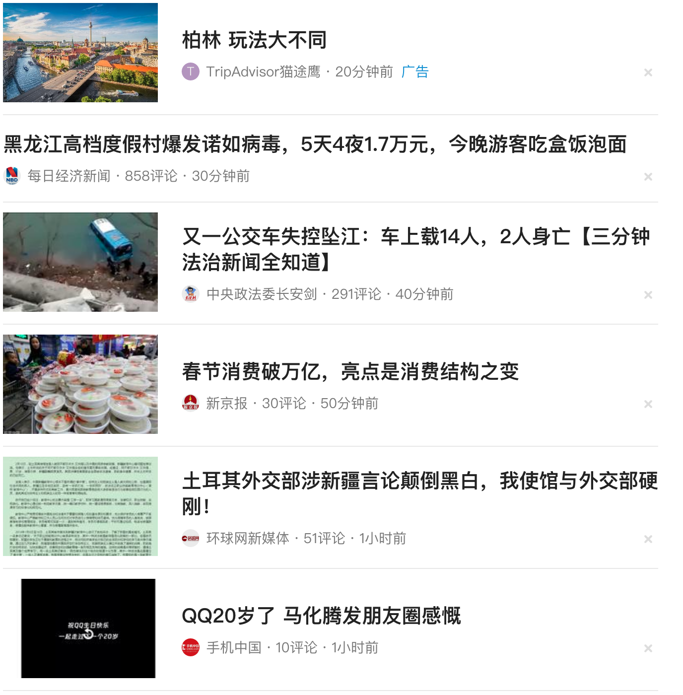
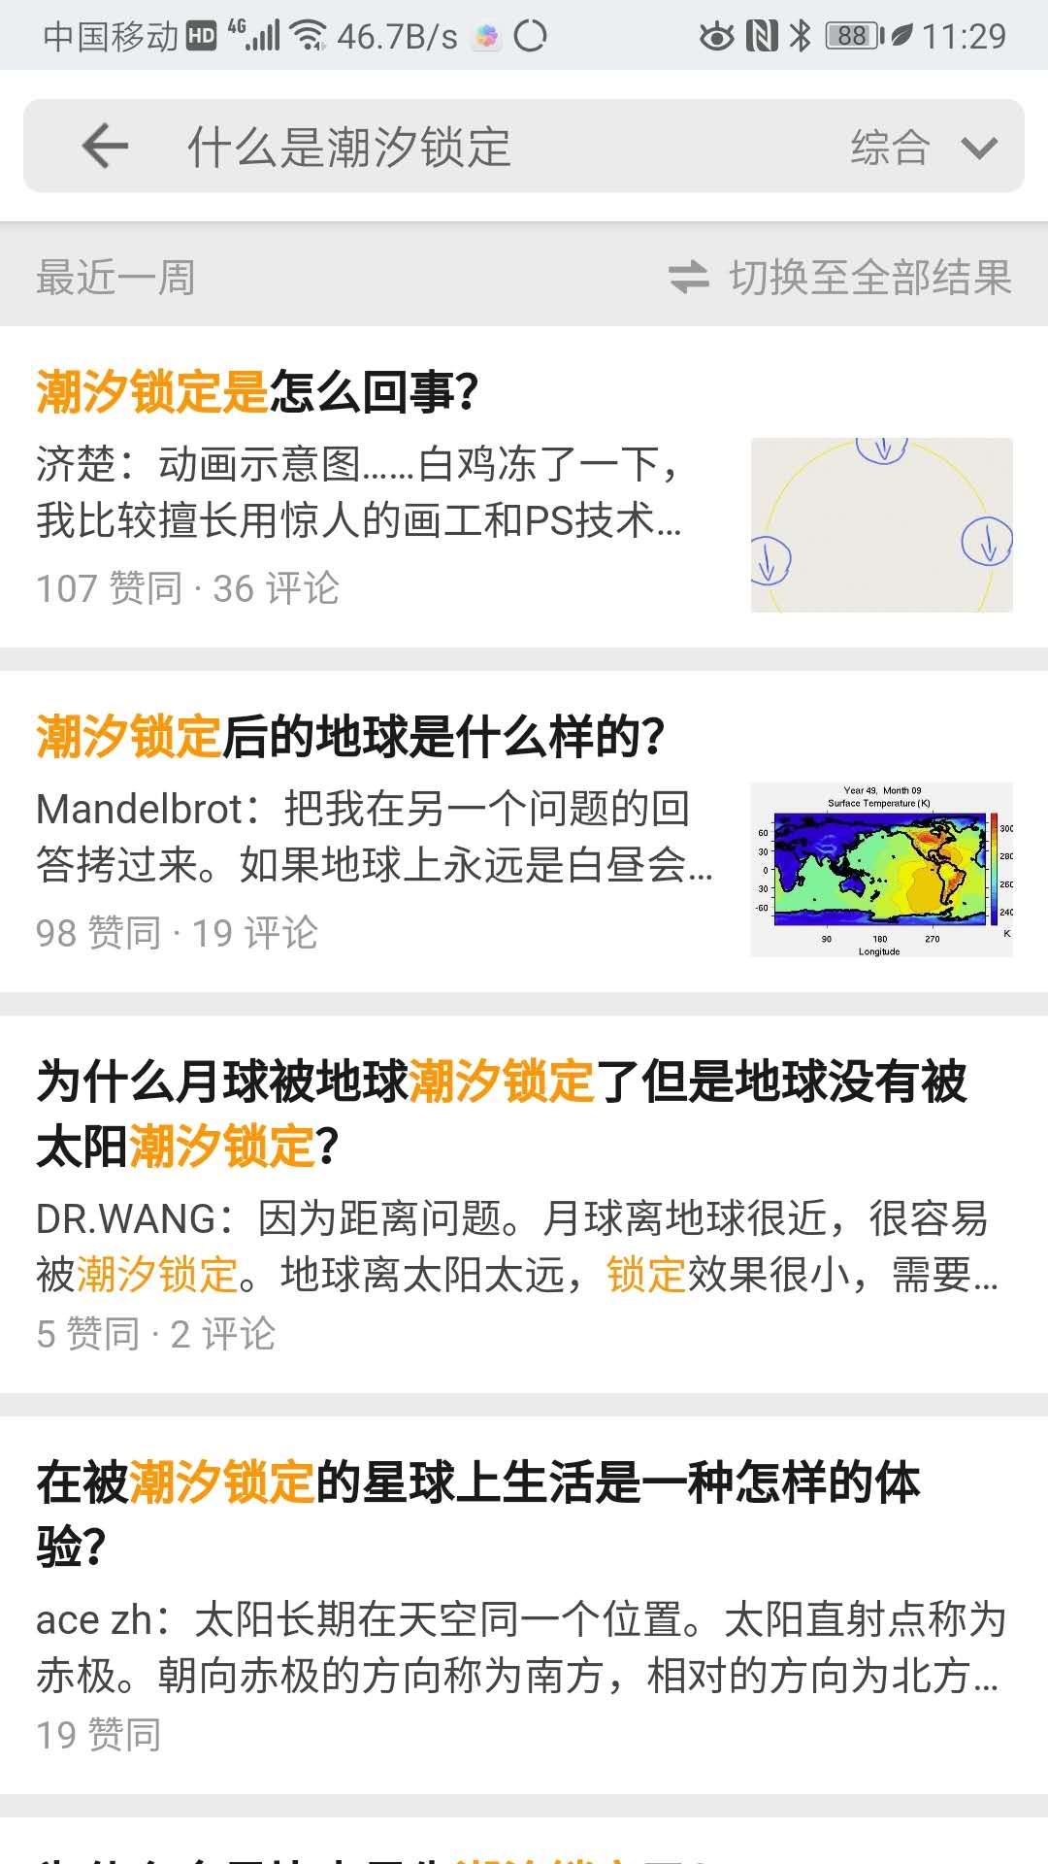
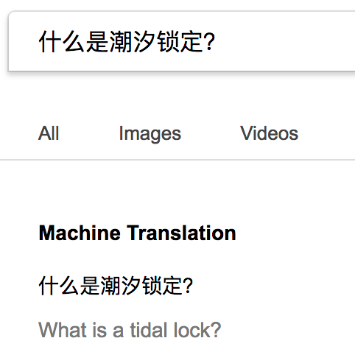
文本入门、文本采集
文本数据简介：典型的文本处理与分析场景
搜索引擎
推荐系统
自然语言处理
机器翻译
问答系统

Slide 7
文本入门、文本采集
文本模块涉及的内容
数据获取
数据处理
网页抓取
网页解析
中文分词
文本分析
文本分类
文本检索
词云
文本索引
搜索排序
文本可视化

Slide 8

文本入门、文本采集

Slide 9
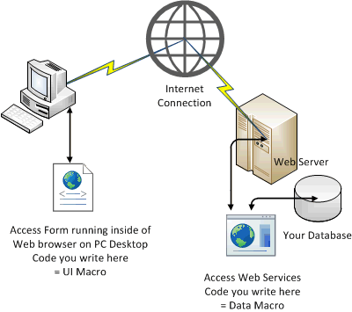
文本入门、文本采集
互联网应用架构
客户端
服务器端

Slide 10
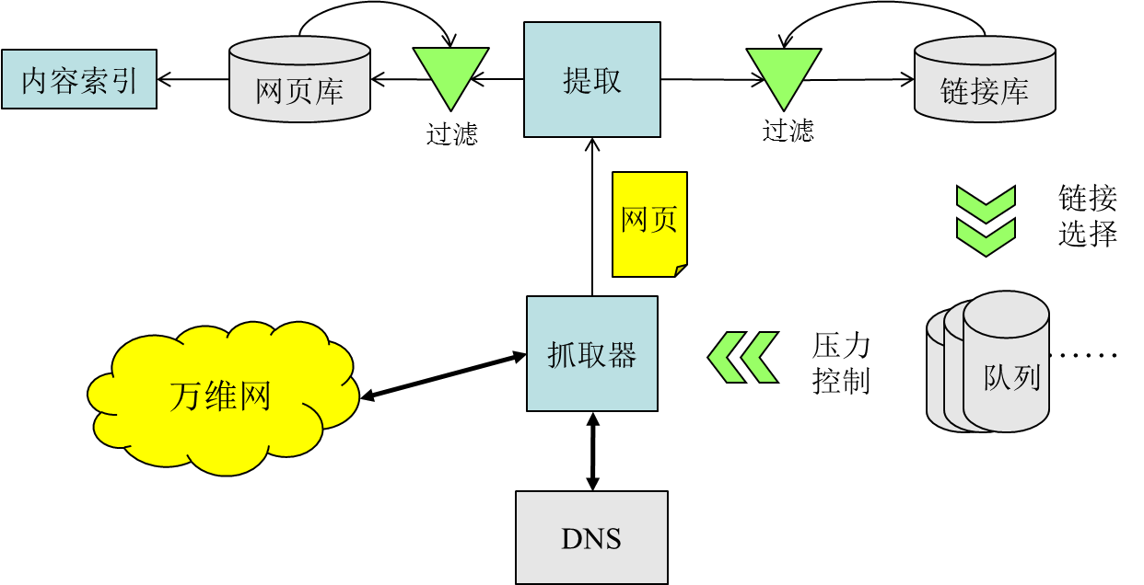
文本入门、文本采集
网页抓取系统：典型的抓取系统架构

Slide 11
文本入门、文本采集
网页抓取系统
抓取系统（抓取前端）
抓取URL并组装plain-html页面
压力控制
选取子系统（链接调度）
决策抓取的对象和顺序
过滤子系统（重复与低质量检测）
低价值page/link挖掘和控制
资源增长趋势、成本和效益估算

Slide 12
文本入门、文本采集

Slide 13
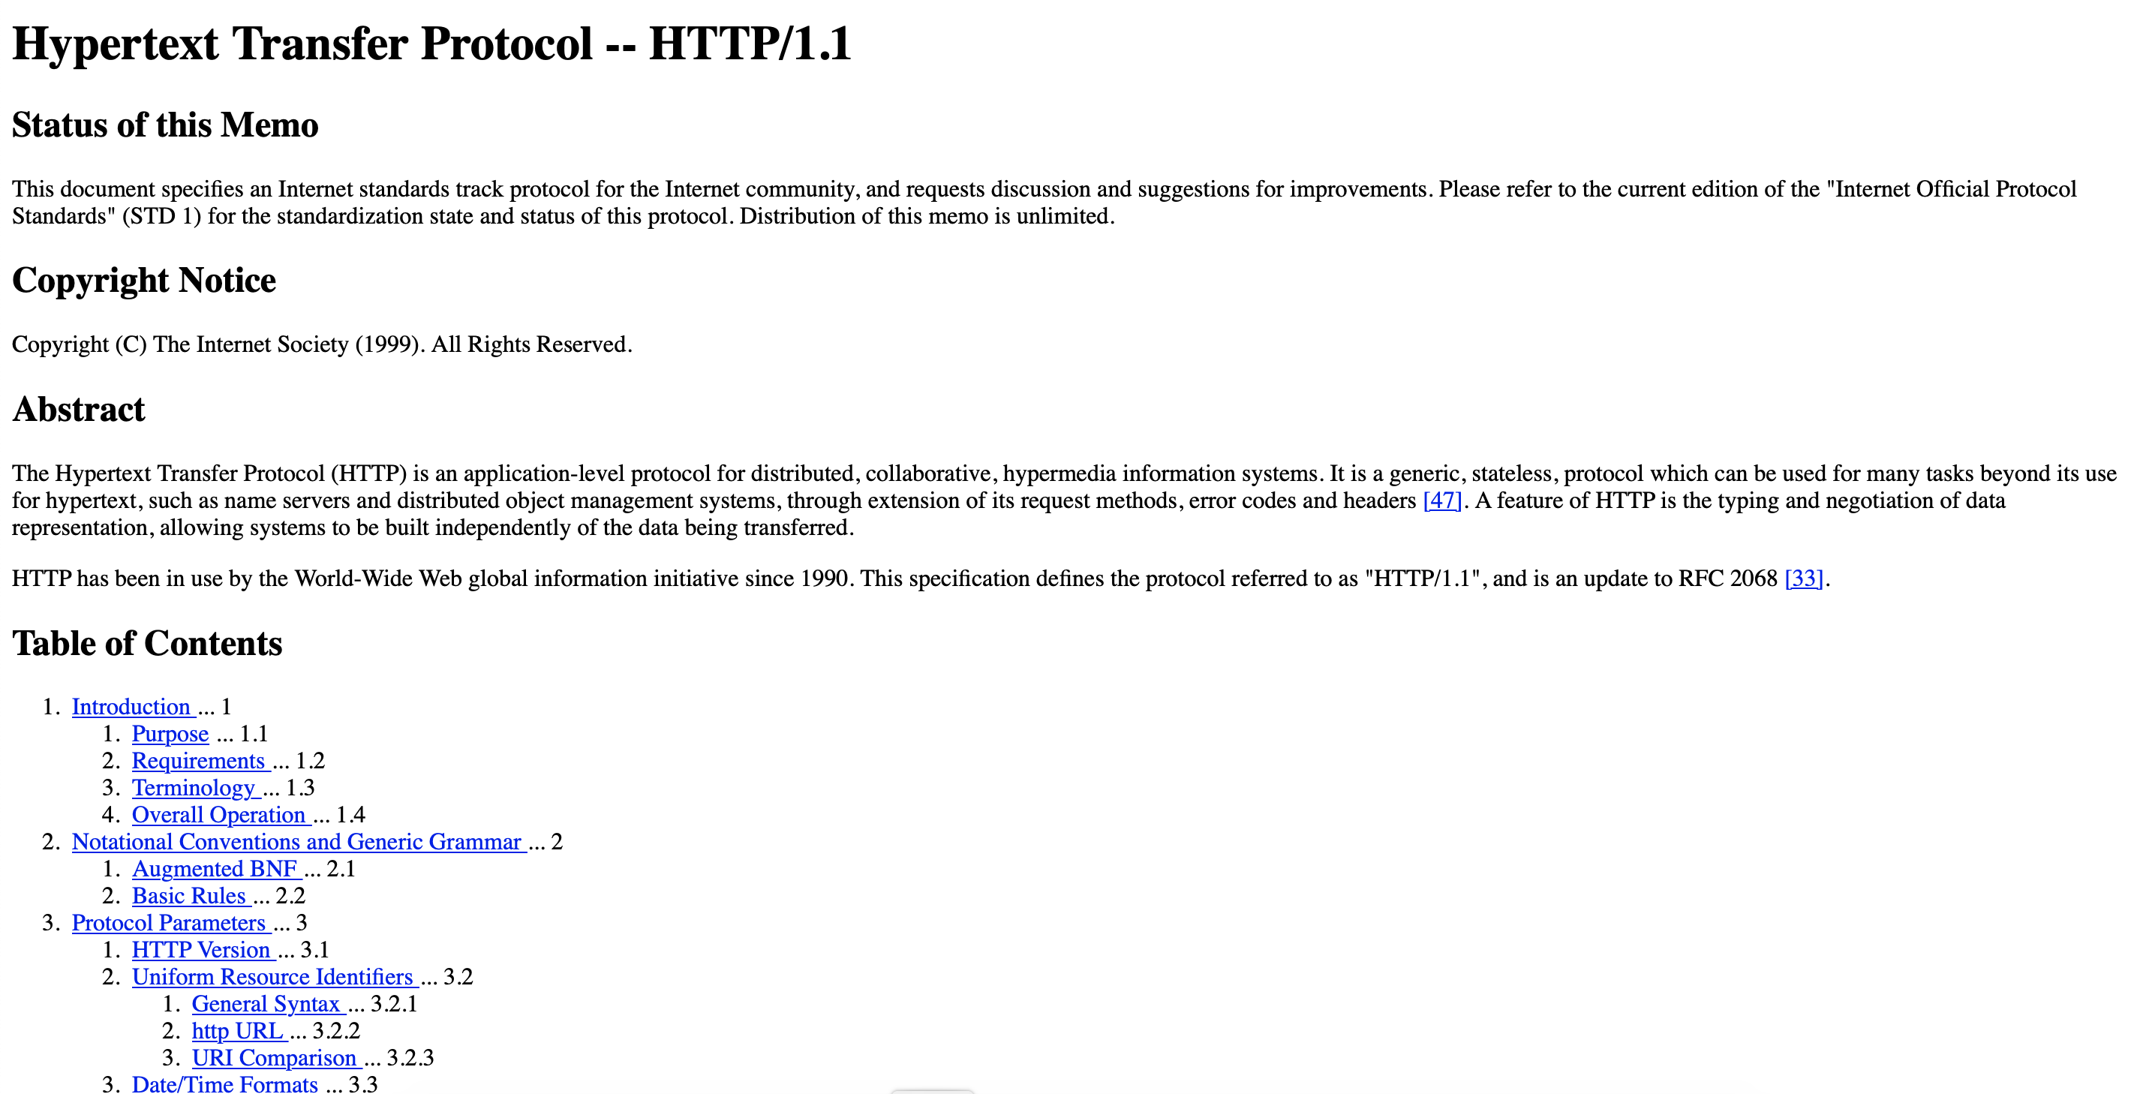
文本入门、文本采集
抓取前端：互联网应用协议
万维网中的各种应用协议
超文本传输协议（HTTP）
http://www.w3.org/Protocols/rfc2616/rfc2616.html
会话 = request + response
格式 = header+body
工具 = wget、libcurl、浏览器插件
方法 = GET/HEAD/POST …
其他：https，ftp，Usenet，email

Slide 14
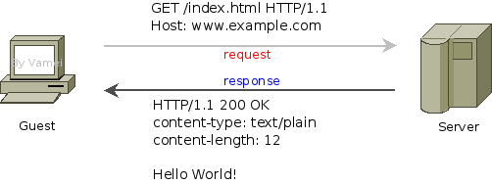
文本入门、文本采集
抓取前端：HTTP协议
HTTP实现资源的订购和传送；其工作方式类似于快餐点单
请求(request): 顾客向服务员提出请求
回复(response):服务员根据情况，回应顾客的请求

Slide 15
文本入门、文本采集
抓取前端：HTTP工作流程
用户在浏览器中单击或输入某个超级链接，HTTP的工作开始
一次HTTP操作称为一个事务，其工作过程分为四步：
客户机与服务器建立连接
客户机向服务器发送请求，基本信息包括：
统一资源标识符（URL）、协议版本号、MIME信息（请求修饰符、客户机信息等）
服务器响应，基本信息包括：
状态行（协议版本号、成功/错误代码)、MIME信息（服务器信息、实体信息等）
客户端接收信息，通过浏览器显示在用户的显示屏上，断开连接释放资源
上述过程任意一步出错
错误信息将返回客户端并通过显示屏输出

Slide 16
文本入门、文本采集
抓取前端：HTTP对话
一个典型的HTTP协议对话
GET / HTTP/1.1
Host: www.abc.com
User-Agent: Baiduspider
Accept: text/html,application/xhtml+xml,application/xml;q=0.9,*/*;q=0.8
Accept-Language: en-us,en;q=0.5
Accept-Encoding: gzip,deflate
Accept-Charset: ISO-8859-1,utf-8;q=0.7,*;q=0.7
Referer: http://www.baidu.com/s?wd=hello&rsv_bp=0&rsv_spt=3&inputT=6828
Cookie: USERID=e39f70632f09c323dc64; MCITY=-131%3A
Connection: keep-alive
Keep-Alive: 115
HTTP/1.1 200 OK
Date: Sun, 01 Apr 2012 01:46:00 GMT
Server: Apache
Content-Type: text/html; charset=utf-8
Cache-Control: max-age=315360000
Expires: Wed, 30 Mar 2022 01:46:00 GMT
Last-Modified: Thu, 28 Sep 2006 03:50:43 GMT
Etag: "1d40226-0-451b4693"
Accept-Ranges: bytes
Content-Length: 34315
Connection: Keep-Alive
发起请求
import urllib.request
url = r'http://www.baidu.com'
res = urllib.request.urlopen(url)
html = res.read().decode('utf-8’)
print(html)
接受应答

Slide 17
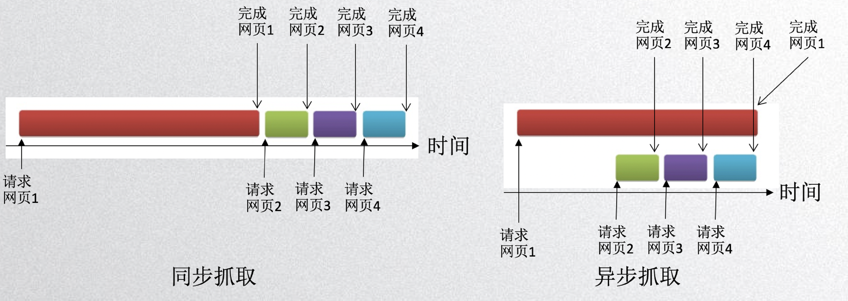
文本入门、文本采集
抓取前端：提升抓取性能
同步抓取 → 异步抓取
异步I/O模型并不能减少单个页面的抓取速度，但是大大提高了抓取器的并发能力

Slide 18
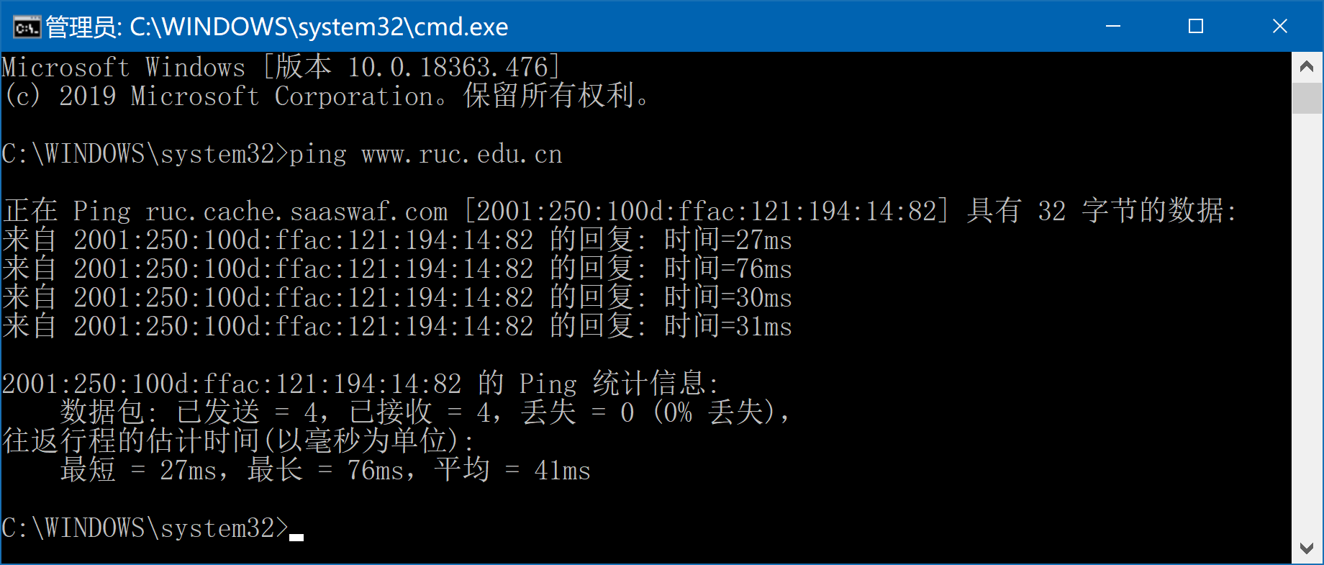
文本入门、文本采集
抓取前端：提升抓取性能
DNS：名称 --> IP
DNS预解析
DNS解析是重量级的操作
本地缓存经常被穿透
预存全部站点的IP记录
独立维护和更新
URL
path
Site ip
DNS
http request
Crawler

Slide 19
文本入门、文本采集

Slide 20
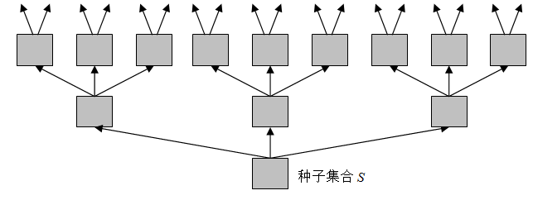
文本入门、文本采集
链接调度
链接调度设计思路
链式反应：以种子站点作为链接自我膨胀的起点
知名站点的首页
网页目录资源：http://www.dmoz.org/；http://www.alexa.com/

Slide 21
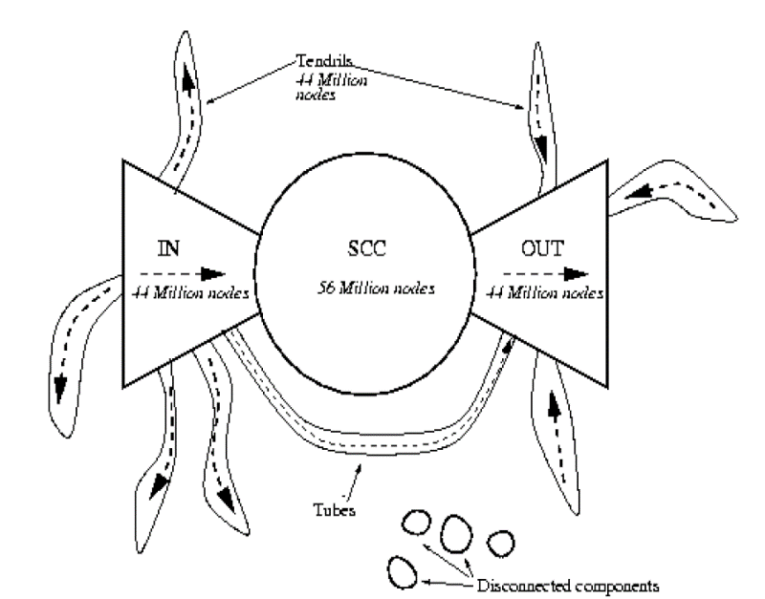
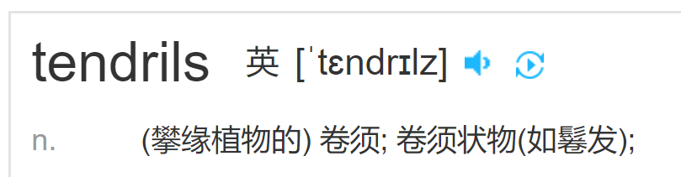
文本入门、文本采集
链接调度
互联网的蝴蝶结构
蝴蝶结中部（SCC, Strongly Connected Component）, 网页彼此相连
蝴蝶结左部（IN）：导航页居多，通过这类网页可正向链接到SCC
蝴蝶结右部（OUT）：权威性网页，大多数SCC都链接向了这些站点
蝴蝶结的须脚（Tendrils）：无论采用何种方法都只能遍历有限的网页
Disconnected components：孤岛

Slide 22
文本入门、文本采集
链接调度：累积式抓取
定期从种子出发开始扩散、完全替换
优点：实现简单，广度优先或者深度优先即可
缺点：周期长，代价大；时效性、更新率问题
适用范围：
网页快照库的初始化和重建
定向抓取站点的档案收录
典型抓取策略
广度优先、深度优先

Slide 23
文本入门、文本采集
链接调度：增量式抓取
动态维护现有网页集合，在原来的基础上对新增和变化网页进行收集
优点：节约带宽资源
缺点：
策略复杂，难以确定理想的抓取顺序
抓取目标多样，需要兼顾覆盖率，更新率，时效性需求
适用范围：
搜索引擎日常抓取

Slide 24
文本入门、文本采集

Slide 25
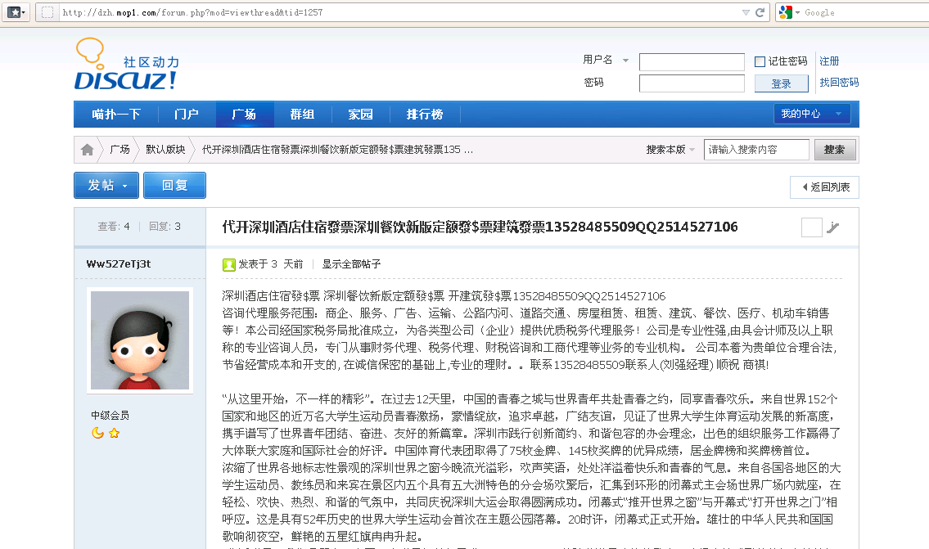
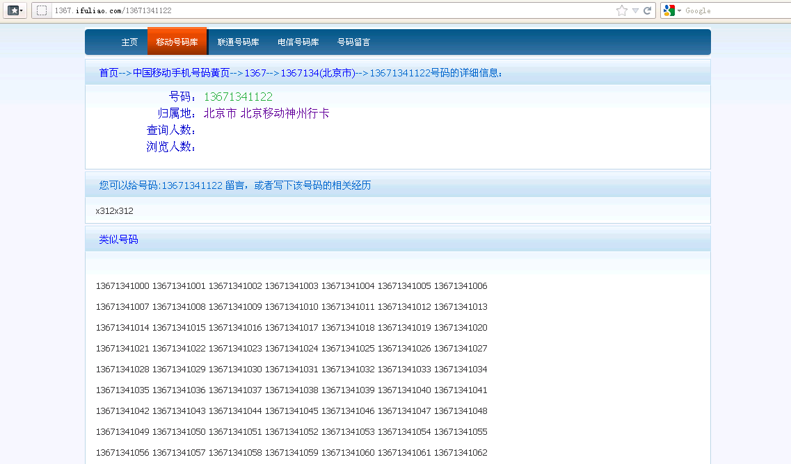
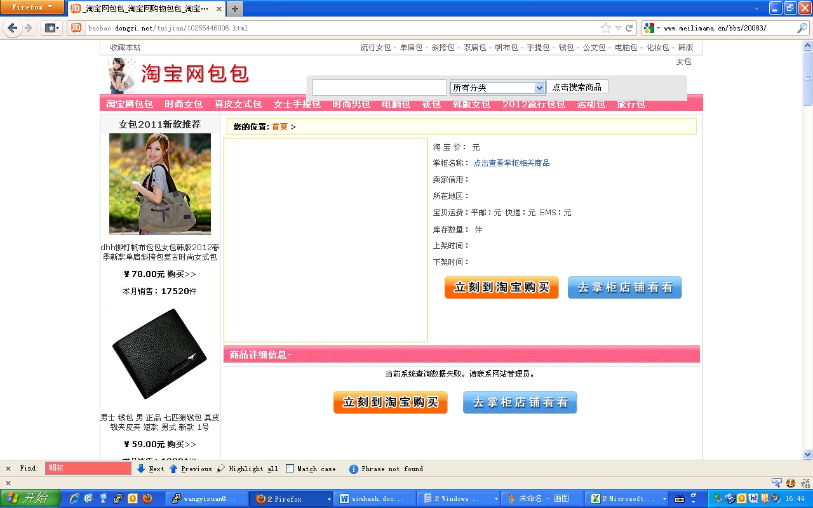
文本入门、文本采集
重复与低质量检测
低质量网页（如：垃圾网页）

Slide 26
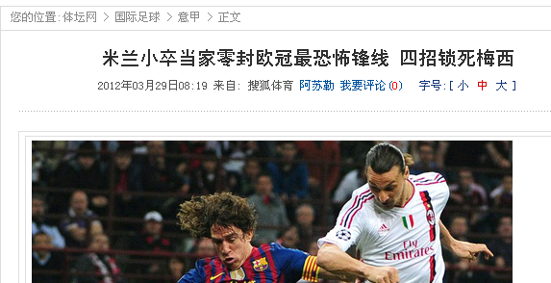
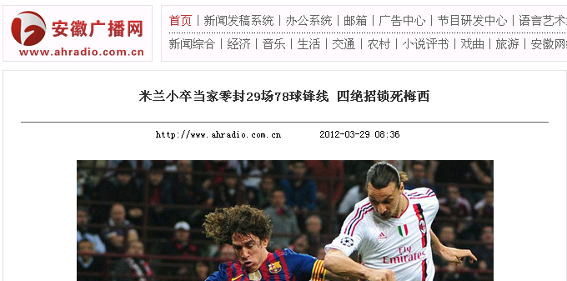
文本入门、文本采集
重复与低质量检测
重复页面内容检测
有规律重复：站内副本，站点镜像
无规律重复：转载（允许）、采集（打压）

Slide 27
文本入门、文本采集
重复检测：I-Match算法
基本假设：在文档中高频词和低频词不太会影响文章语义，特别高频和特别低频词无法反映文档的真实内容，就像比赛中去掉最高分和最低分
高频或低频是根据资料统计得到
高频词：中国，在，的，获得，比赛，资格，新浪，体育，播报
中国足球队在米卢的率领下首次获得世界杯决赛阶段的比赛资格，新浪体育播报
中频词：足球队，率领，首次，世界杯，决赛，阶段
排序后：足球队，率领，首次，世界杯，决赛，阶段
低频词：米卢
高频词：中国，搜狐，体育，播报
米卢率领中国足球队首次杀入世界杯决赛阶段，搜狐体育播报
排序后：足球队，率领，首次，世界杯，决赛，阶段
中频词：率领，足球队，首次，世界杯，决赛，阶段
低频词：米卢，杀入

Slide 28
文本入门、文本采集

Slide 29
文本入门、文本采集
友好的访问（Politeness）
抓取控制：合作共赢
搜索引擎同时具有网站流量的生产者和消费者身份
生产者：为网站带来用户，提升影响和价值
消费者：消耗网站流量，带来带宽、服务器开销
Sitemap：协助搜索引擎了解网站内容
Robots.txt，meta robots：控制搜索引擎抓取
meta robots 标签是页面head部分meta标签的一种，用于指令搜索引擎禁止索引（收录）本页内容
robots协议也叫robots.txt（统一小写）是一种存放于网站根目录下的ASCII编码的文本文件，它通常告诉网络搜索引擎的漫游器（又称网络蜘蛛），此网站中的哪些内容是不应被搜索引擎的漫游器获取的，哪些是可以被漫游器获取的
<html>
<head>
<meta name="robots" content="noindex,nofollow">
<title>...</title>
</head>
<body>...

Slide 30
文本入门、文本采集
友好的访问（Politeness）
抓取控制：合作共赢（续）
Meta robots
可以提供页面级更精细的控制
支持多种语义，但不支持针对不同UA分别设置
noindex – 禁止检索这张网页
nofollow – 禁止抓取该网页的出链
noarchive – 禁止保存快照
nosnippet – 禁止展示摘要
noodp –在搜索结果中不使用Open Directory Project中的描述信息作为其摘要信息
仅是建议标准，各大搜索引擎支持程度不同
一对矛盾
友好原则要求我们不能过于频繁地访问某个网站
由于网页不断更新，我们需要频繁地爬取才能保证搜索结果的新鲜度

Slide 31
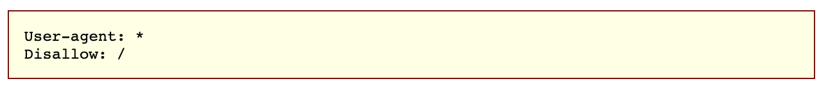
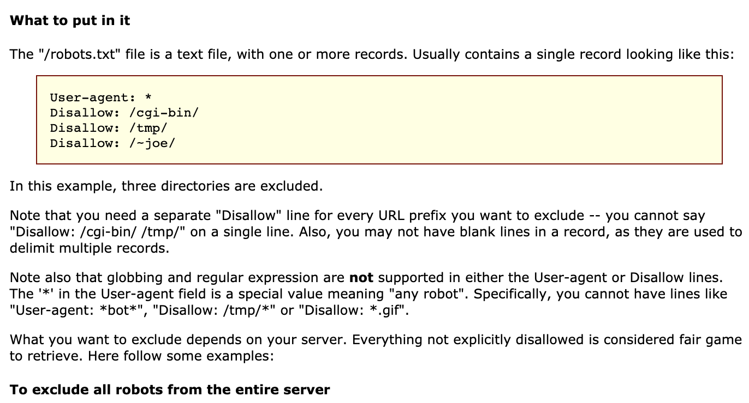
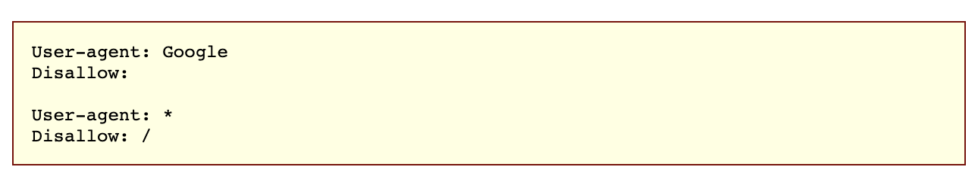
文本入门、文本采集
友好访问
A：允许所有爬虫抓取本网站的网页
B：禁止所有爬虫抓取本网站的网页
Robots.txt的说明
A：仅允许Google抓取本网站的网页
B：仅禁止Google抓取本网站的网页
C：禁止所有爬虫抓取本网站的网页
https://www.robotstxt.org/robotstxt.html

Slide 32
文本入门、文本采集
友好访问
A：允许所有爬虫抓取本网站的网页
B：禁止所有爬虫抓取本网站的网页
Robots.txt的说明
A：仅允许Google抓取本网站的网页
B：仅禁止Google抓取本网站的网页
C：禁止所有爬虫抓取本网站的网页
https://www.robotstxt.org/robotstxt.html

Slide 33
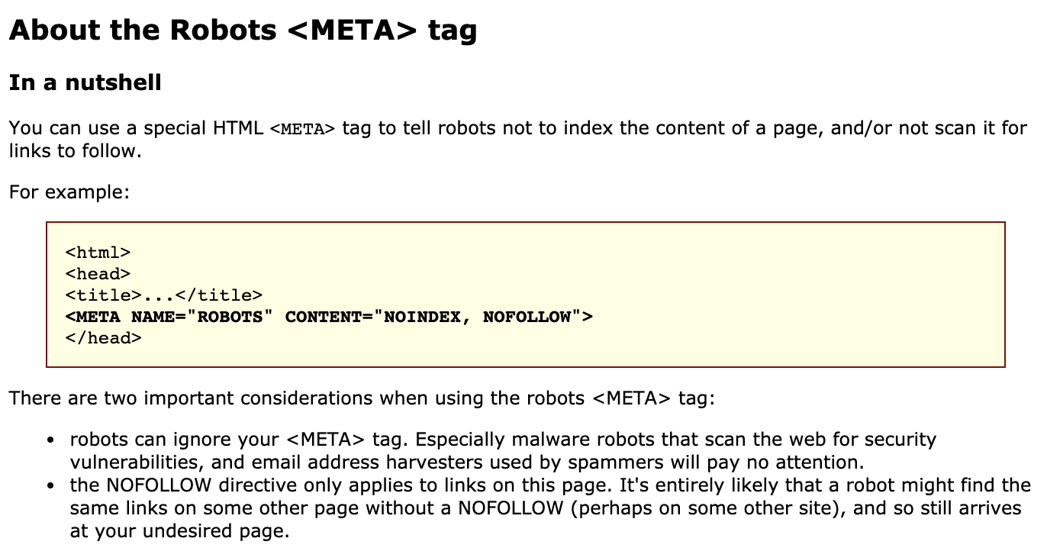
文本入门、文本采集
友好访问
<META NAME="ROBOTS" CONTENT="INDEX, NOFOLLOW">
A：允许抓本网页，禁止抓取不属于本网站的网页
B：允许抓本网页，禁止抓取本网页所链接的网页
Robots META的说明
https://www.robotstxt.org/meta.html

Slide 34
文本入门、文本采集
友好访问
<META NAME="ROBOTS" CONTENT="INDEX, NOFOLLOW">
A：允许抓本网页，禁止抓取不属于本网站的网页
B：允许抓本网页，禁止抓取本网页所链接的网页
Robots META的说明
https://www.robotstxt.org/meta.html

Slide 35
文本入门、文本采集
恶意爬虫的危害
纵容恶意爬虫的危害
网站额外带宽负担
核心文本被爬取
核心内容被大批量复制，很大程度上会影响网站在用户心目中的价值
注册用户被扫描，
如：在给定一批手机号后可以在短时内验证这批号码是否为某一网站的注册用户
点击欺诈
访问量无原因的忽高忽高不利于掌握广告投放效果
根据 Aberdeen Group 发布的以北美几百家公司数据为样本的爬虫调查报告显示，2015 年网站流量中的真人访问仅为总流量的 54.4% ，剩余的流量由 27% 的好爬虫和 18.6% 的恶意爬虫构成

Slide 36
文本入门、文本采集

Slide 37
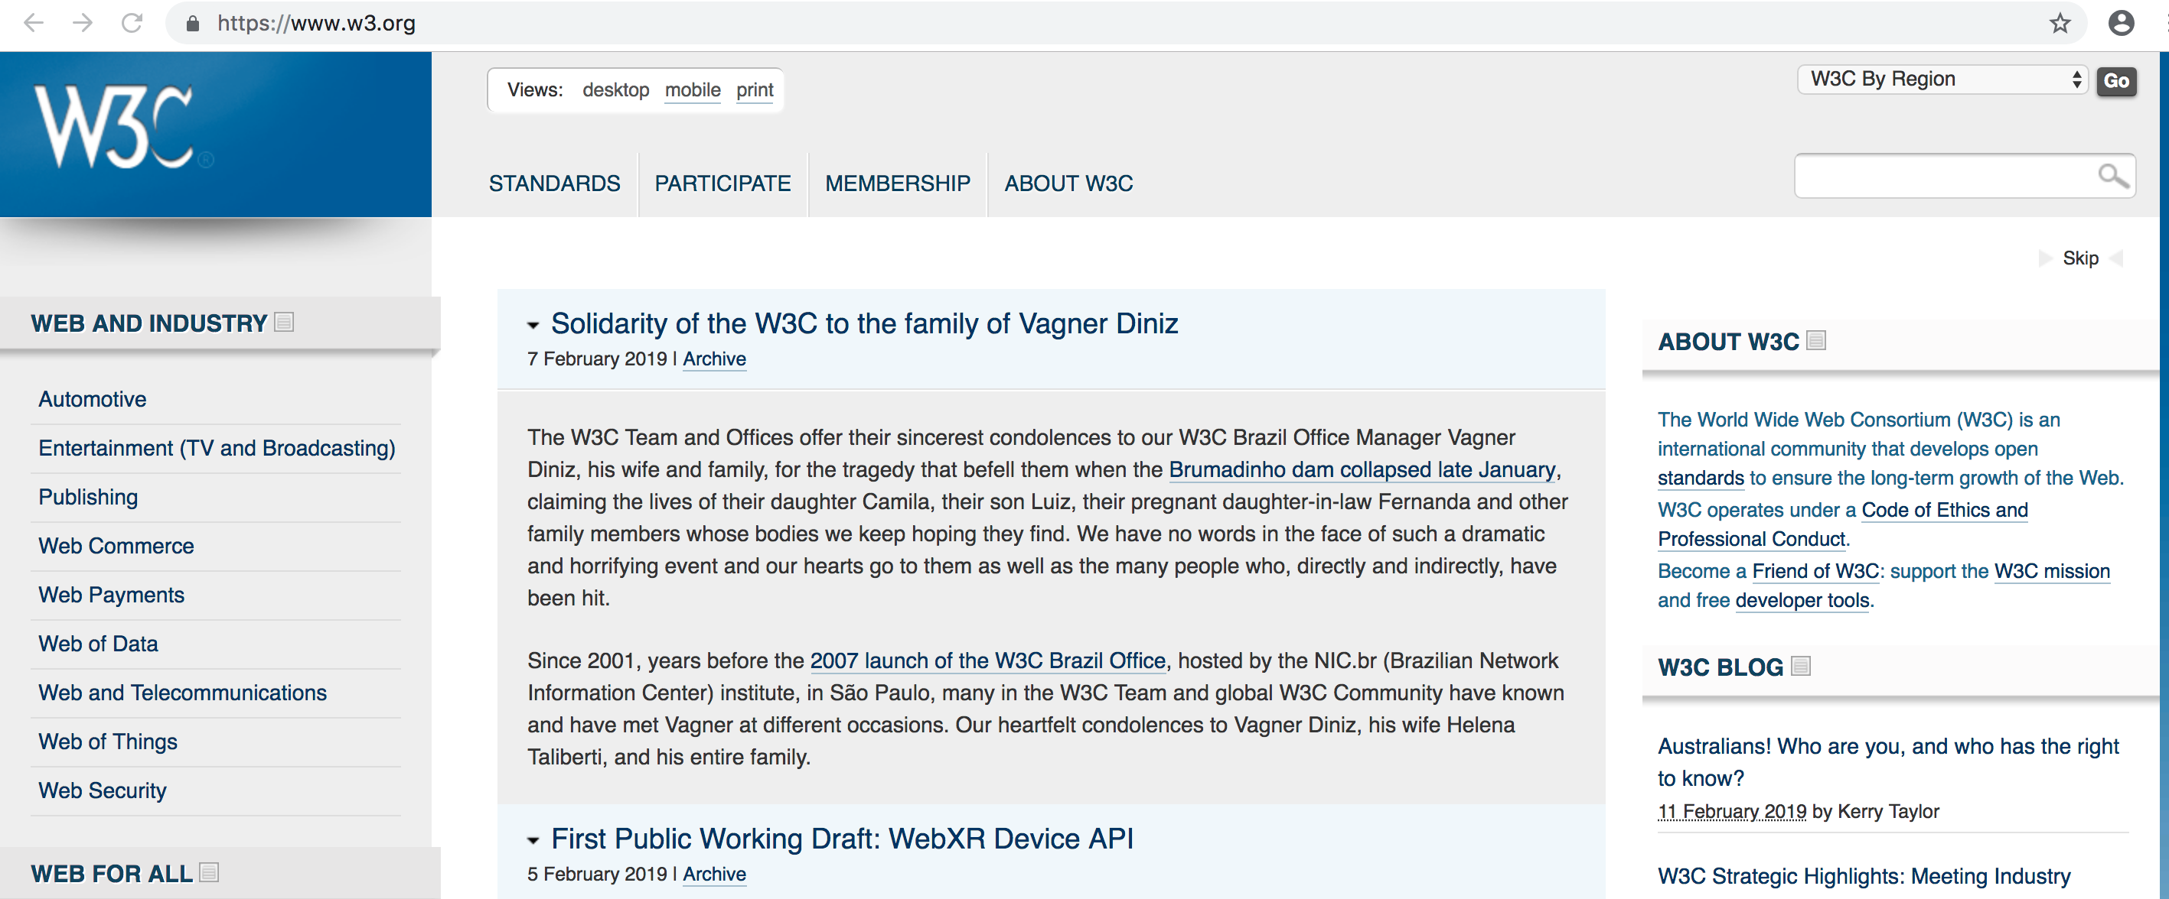
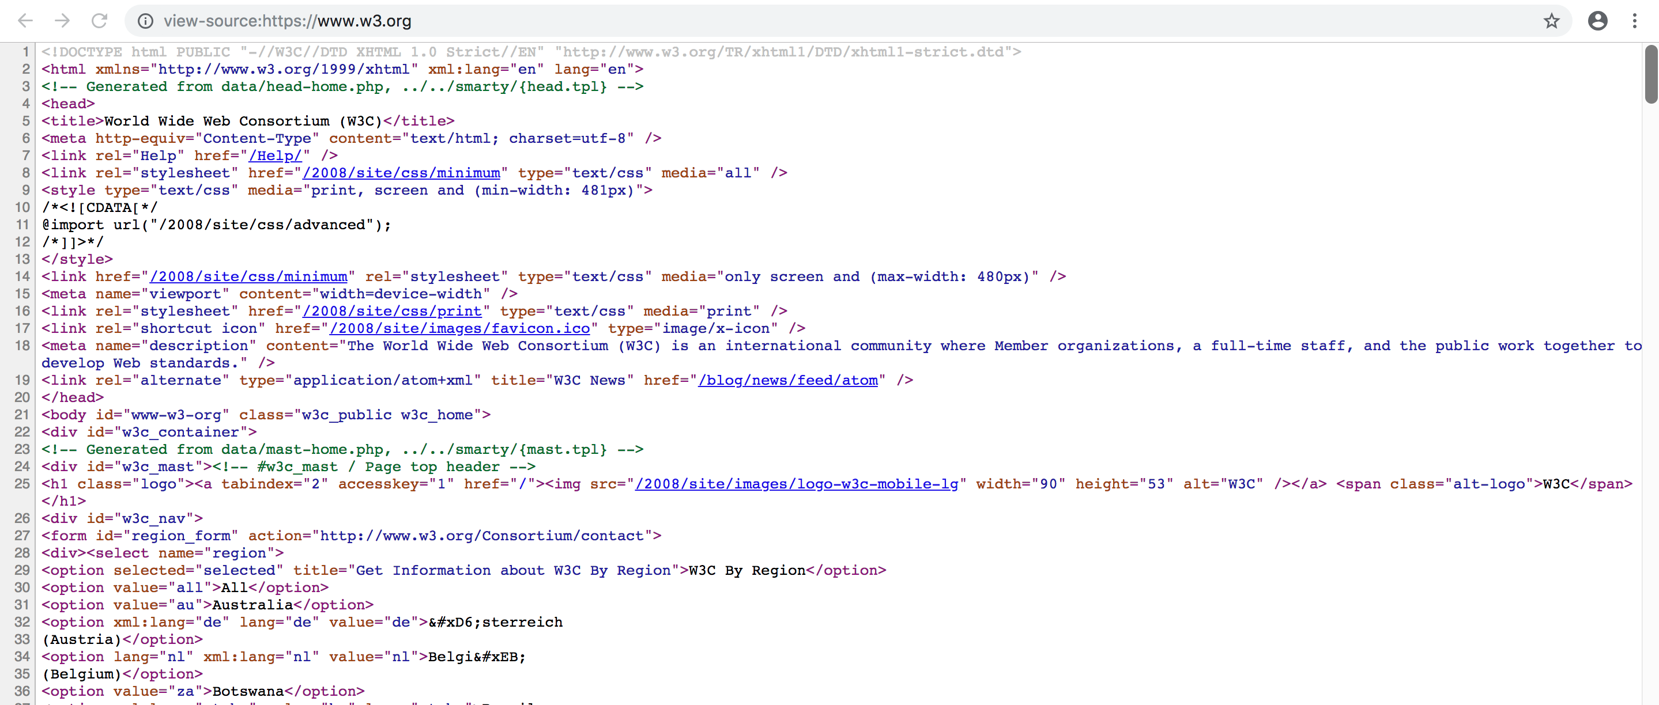
文本入门、文本采集
网页解析：浏览器显示内容与HTML源代码
右键→查看网页源代码

Slide 38
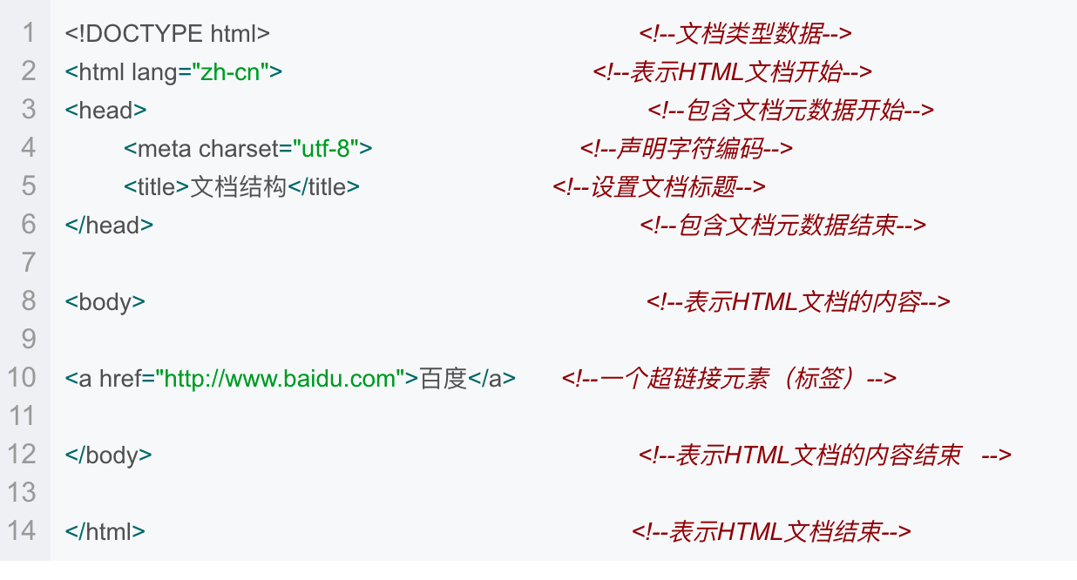
文本入门、文本采集
网页解析：HTML网页结构
Doctype：文档类型说明，主要告诉浏览器所查看的文件类型
<html>标签：文档开始和结束，是一个双标签，头尾呼应，包含HTML主体内容
<head>标签：含元数据内容，元数据包括：<link>、<meta>、<noscript>、<script>、<style>、<title>，这些内容为浏览器提供信息
<meta>：提供关于文档的信息
<title>: 浏览器左上角的标题
<body>标签：文档内容
<a>标签：超链接

Slide 39
文本入门、文本采集
网页解析：文档内容的组成
当前HTML文件本身所携带的内容
URL
Title
Body中的文本
当前HTML文件之外的内容
Anchor文本
Query-click文本
……

Slide 40
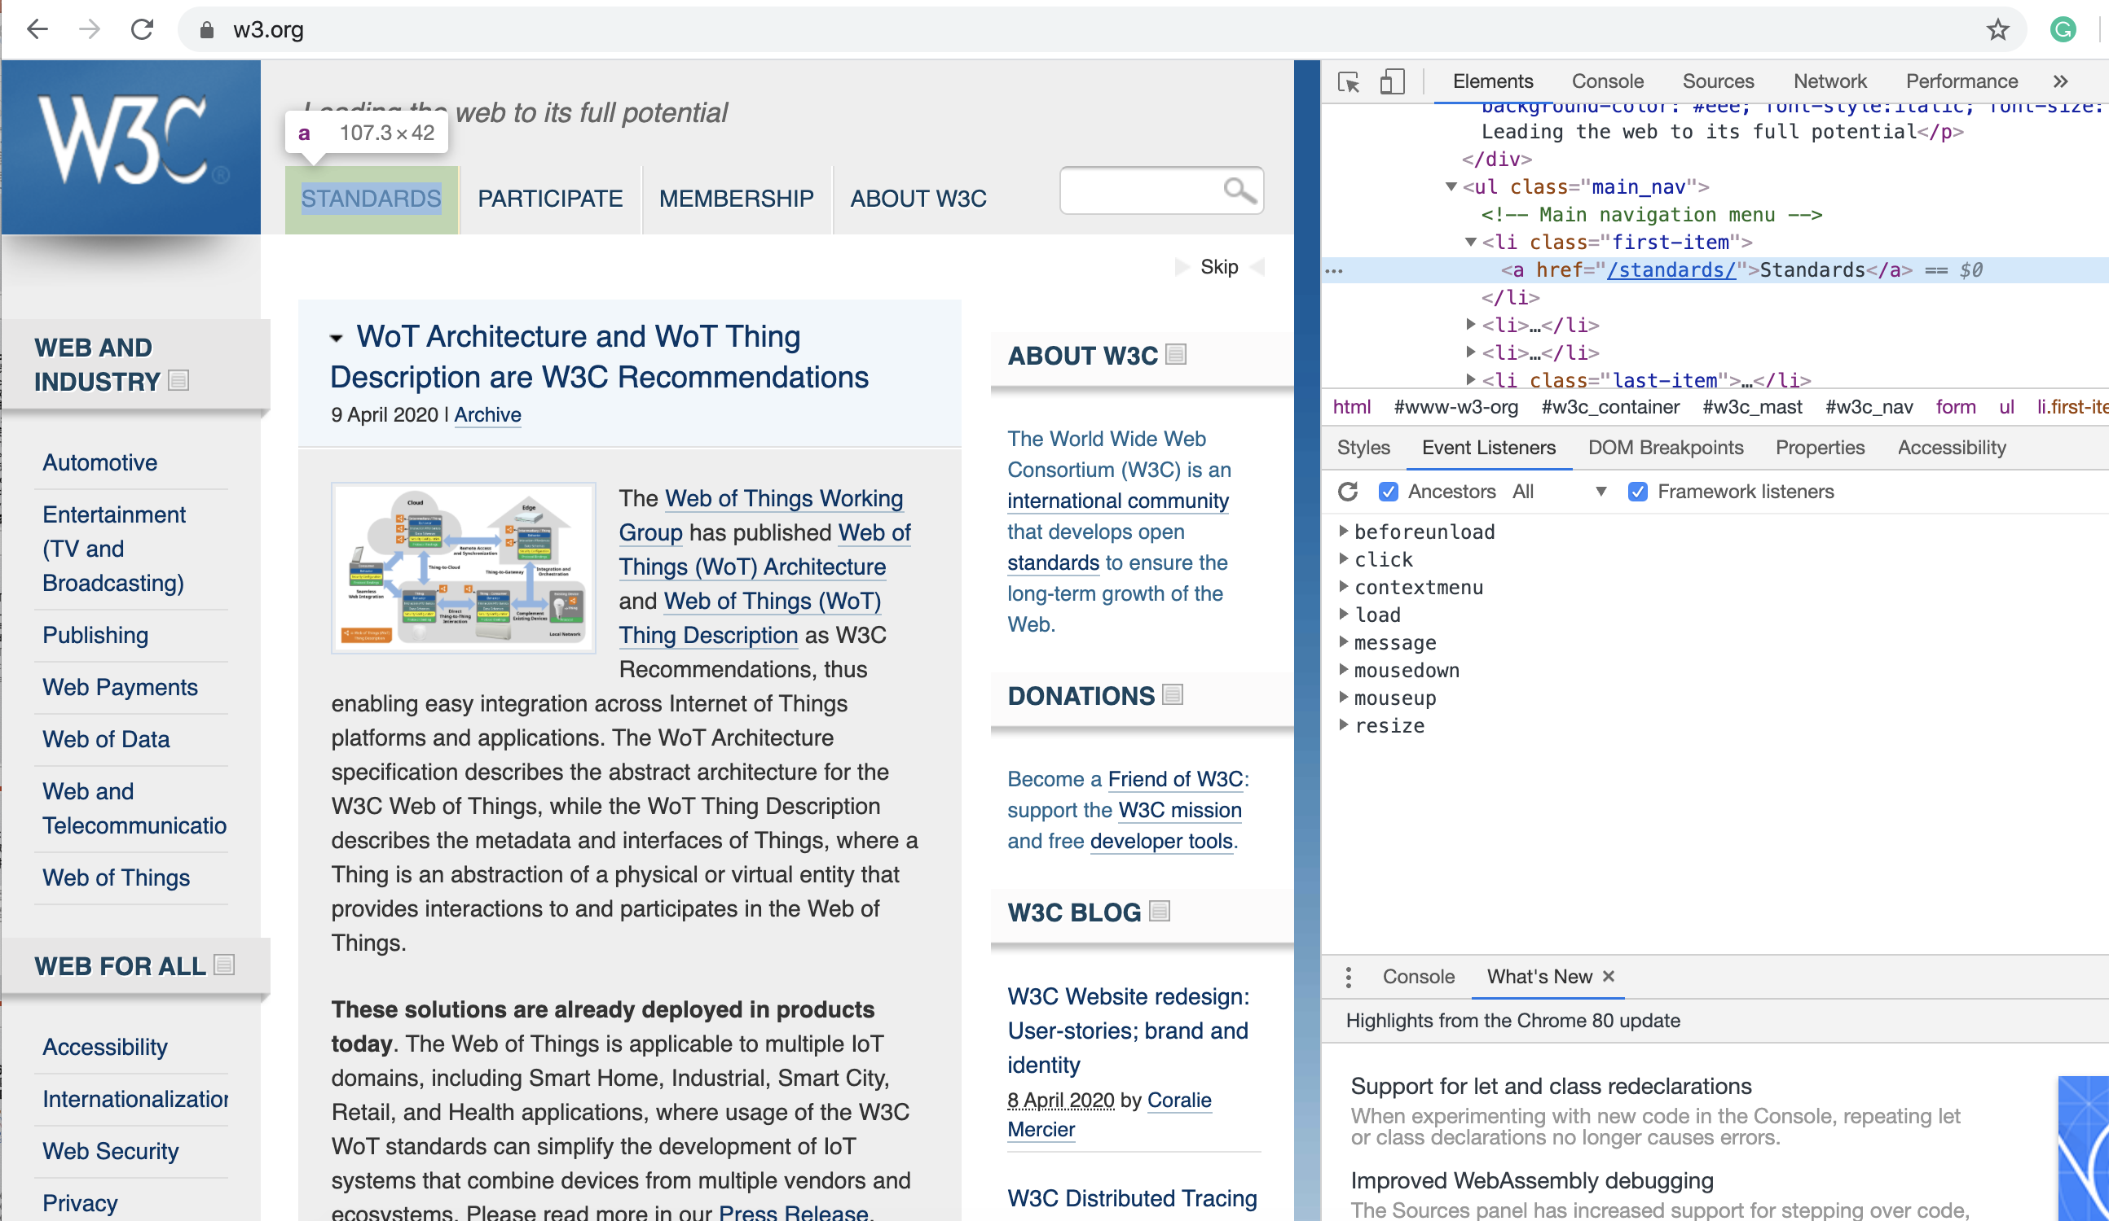
文本入门、文本采集
网页解析：文本抽取方法——HTML DOM树
DOM：W3C文档对象模型
DOM树定义了HTML（或XML）的逻辑结构
DOM中定义的方法
可以操作html DOM，包括抽取其包含的文本内容

Slide 41
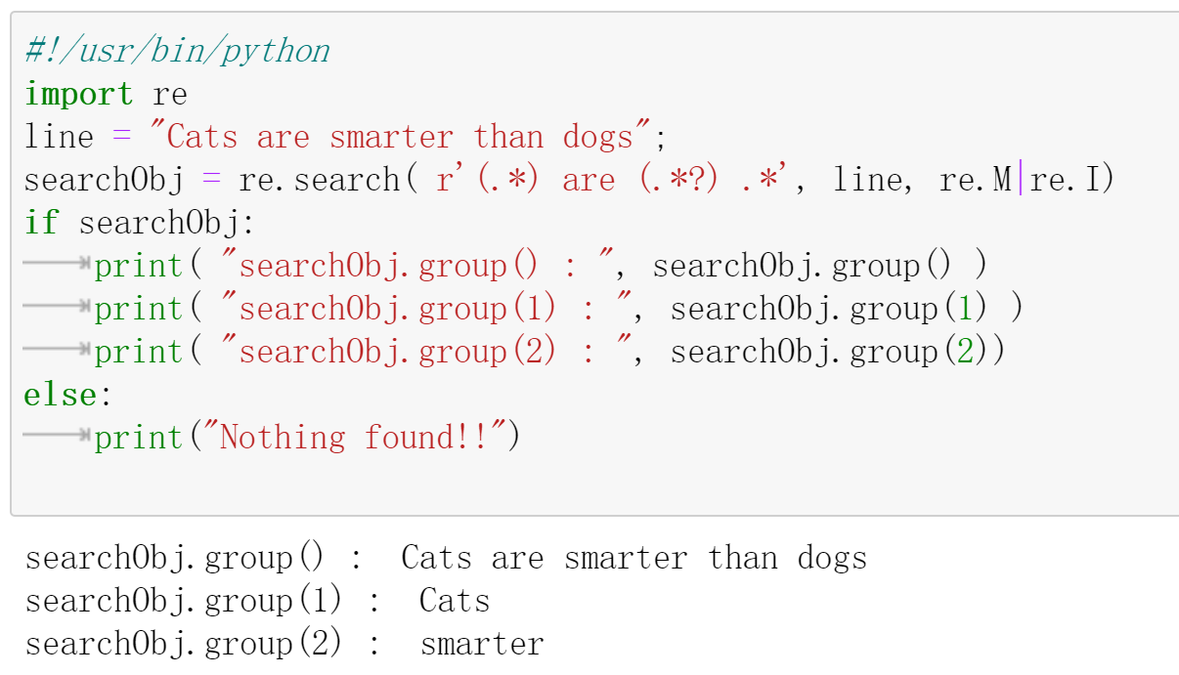
文本入门、文本采集
文本抽取方法——正则表达式
正则表达式（Regular Expression）：使用单个字符串来描述、匹配一系列匹配某个句法规则的字符串，正则表达式通常被用来检索、替换那些匹配某个模式的文本
表达式 .* 就是单个字符匹配任意次，即贪婪匹配
表达式 .*? 是满足条件的情况只匹配一次，即最小匹配

Slide 42
文本入门、文本采集
HTML中基本内容抽取
HTML中标题tag为
”before the title <title>this is title</title> and other content”，
要抽取出标题正文，正则表达式为：
A: r’<title>(.*?)</title>’
B: r’(<title>.*?</title>)’

Slide 43
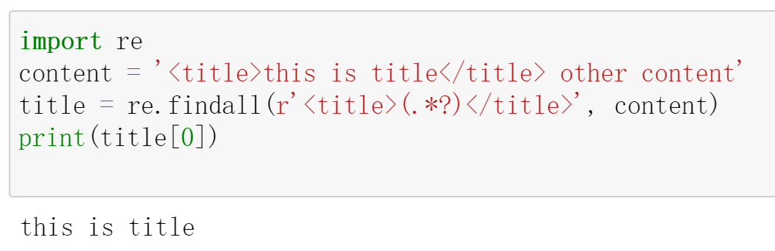
文本入门、文本采集
HTML中基本内容抽取
HTML中标题tag为
”before the title <title>this is title</title> and other content”，
要抽取出标题正文，正则表达式为：
A: r’<title>(.*?)</title>’
B: r’(<title>.*?</title>)’

Slide 44
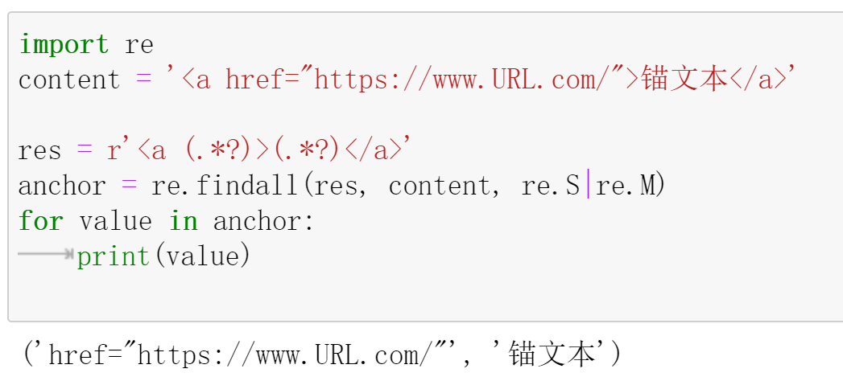
文本入门、文本采集
HTML中基本内容抽取
HTML文件中的链接
<a href =“https://www.URL.com/”>锚文本</a>
获取链接和锚文本

Slide 45
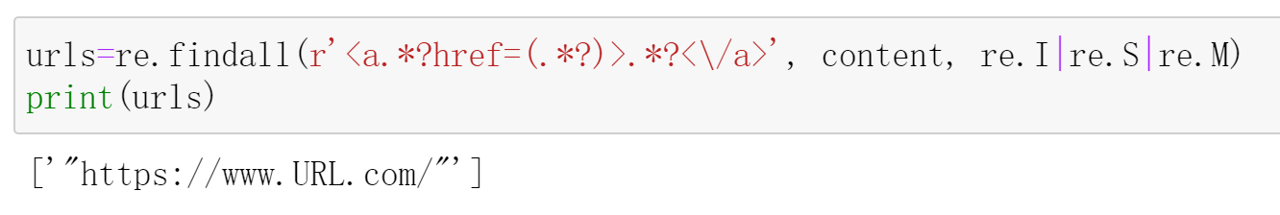
文本入门、文本采集
HTML中基本内容抽取
HTML文件中的链接
<a href =“https://www.URL.com/”>锚文本</a>
获得完整链接

Slide 46
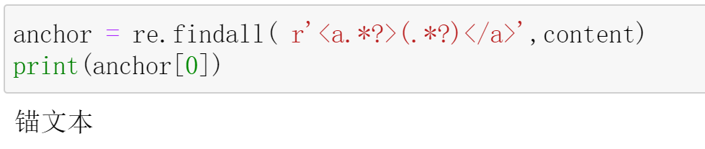
文本入门、文本采集
HTML中基本内容抽取
HTML文件中的链接
<a href =“https://www.URL.com/”>锚文本</a>
获得锚文本

Slide 47
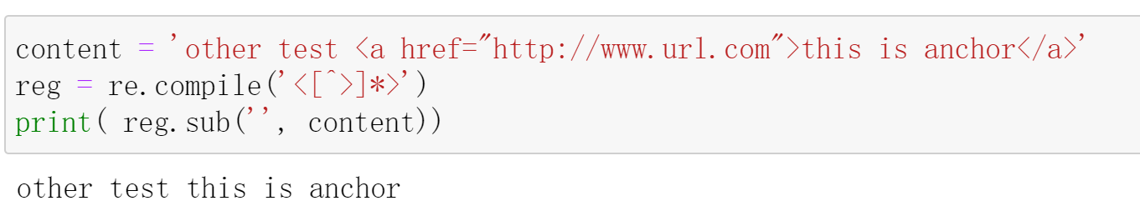
文本入门、文本采集
HTML中基本内容抽取
HTML文件中的标签
去除所有标签

Slide 48
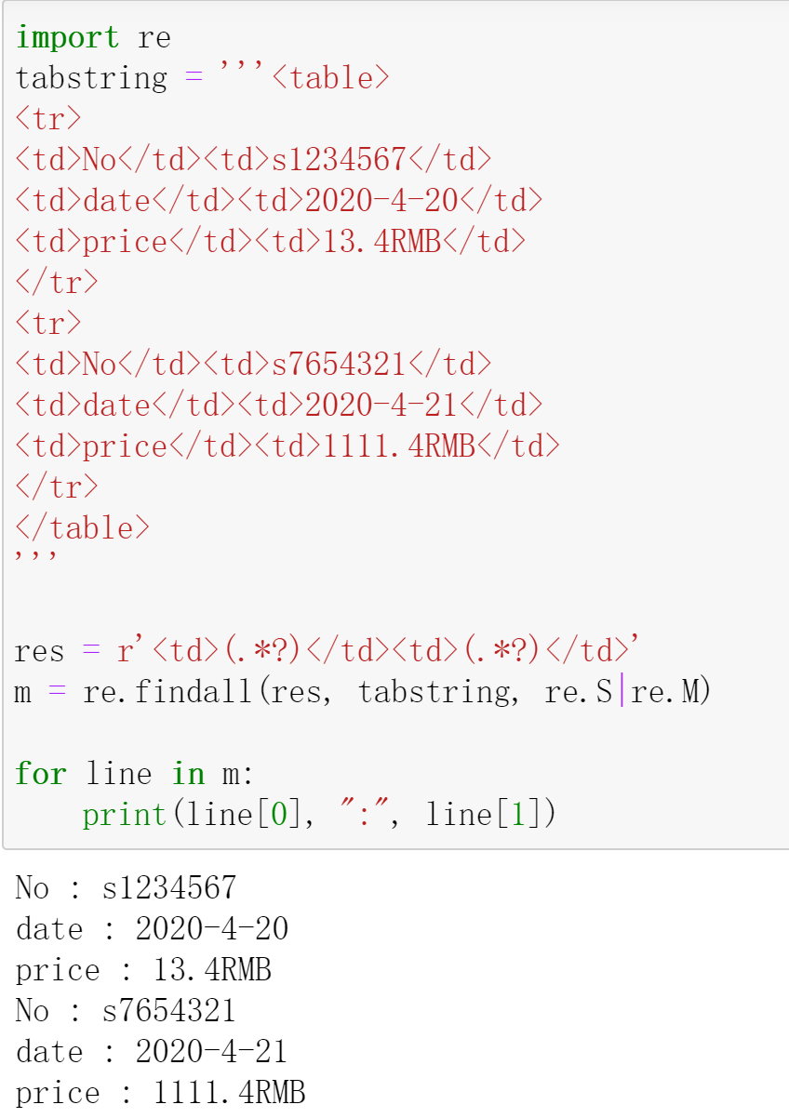
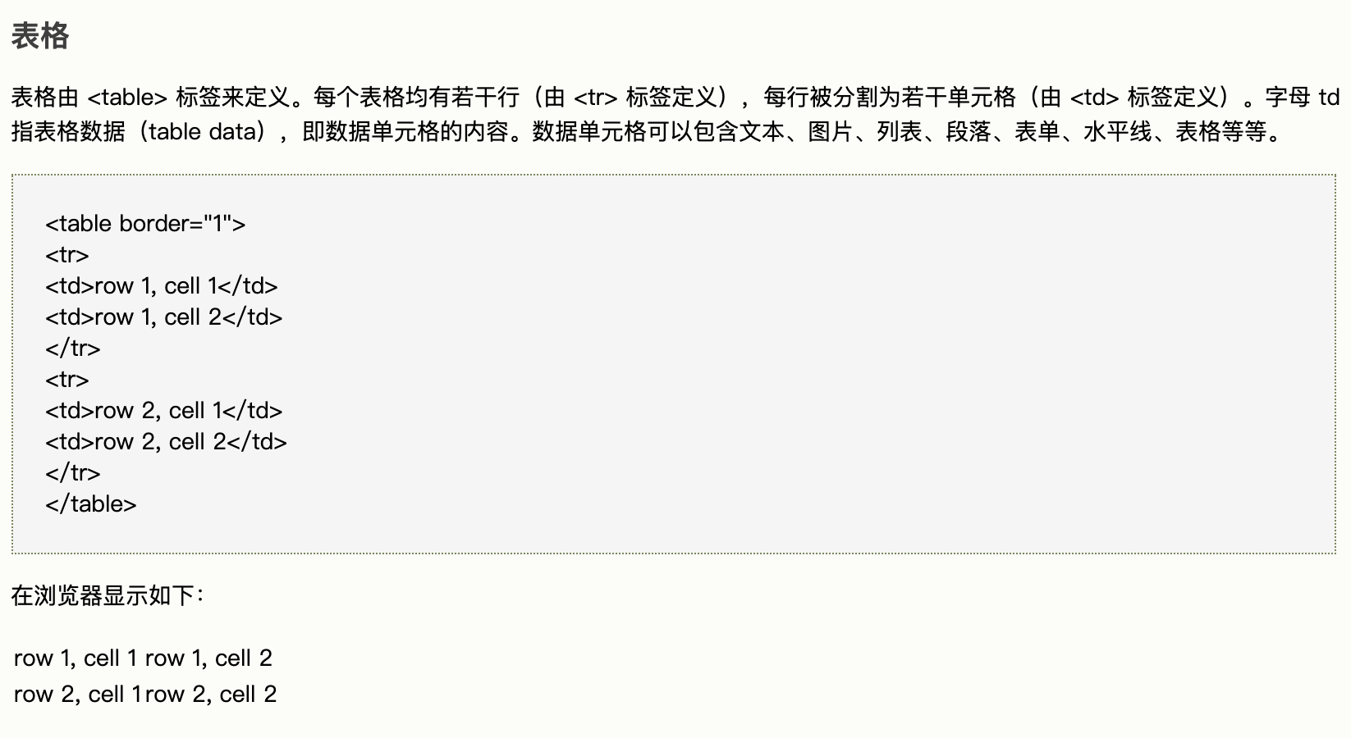
文本入门、文本采集
HTML表格
HTML表格标签
<table>：表格开始
<tr>：行开始
</tr>：行结束
<td>：单元格开始
</td>：单元格结束
</table>：表格结束

Slide 49
文本入门、文本采集

Slide 50
文本入门、文本采集
Scrapy爬虫：数据采集方法和工具
人工
浏览器
Copy + Paste
爬虫工具
自动化程序向网络服务器请求数据，然后对数据进行解析和提取
Excel、八爪鱼……
API接口调用
E.g., 新浪微博API
可编程工具包
Scrapy

Slide 51
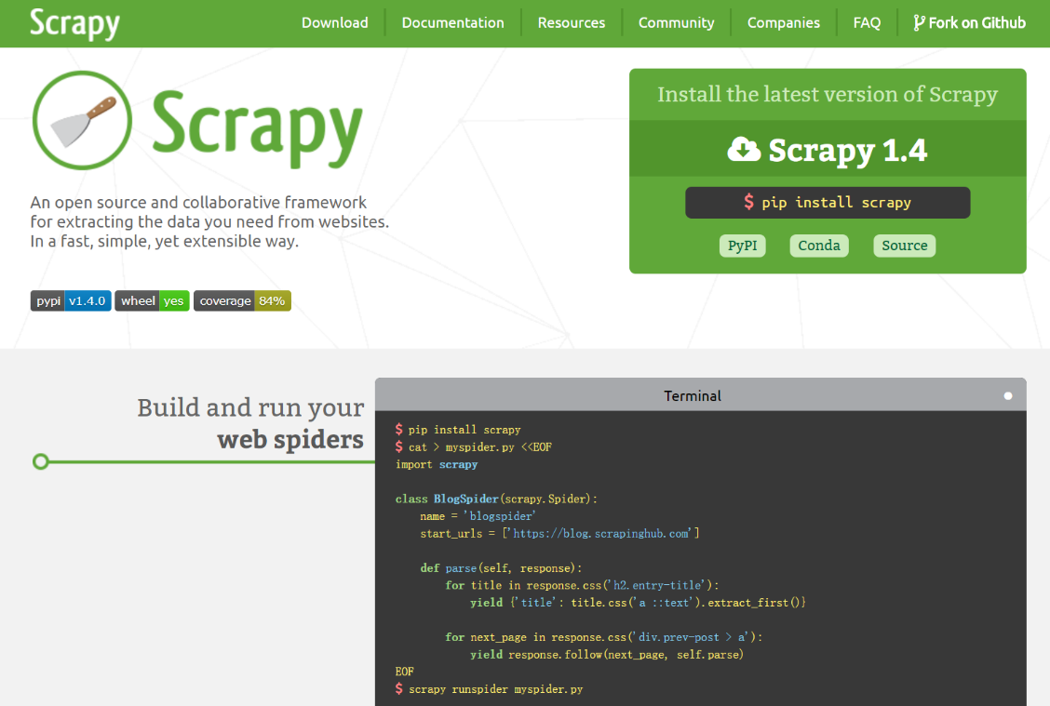
文本入门、文本采集
Scrapy爬虫
https://scrapy.org/

Slide 52
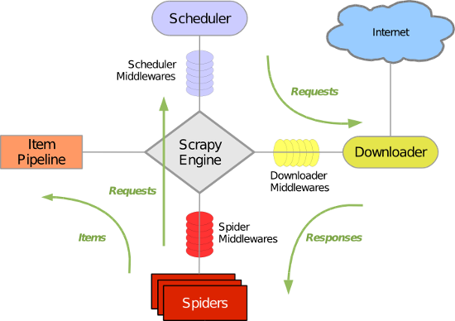
文本入门、文本采集
Scrapy爬虫
Scrapy是一个
为了爬取网站数据，提取结构性数据而编写的应用框架
可以应用在包括数据挖掘，信息处理或存储历史数据等一系列的程序中
Python语言实现

Slide 53
文本入门、文本采集
Scrapy爬虫：Scrapy安装
参考https://docs.scrapy.org/en/latest/intro/install.html
pip install Scrapy –i https://pipy.douban.com/simple

Slide 54
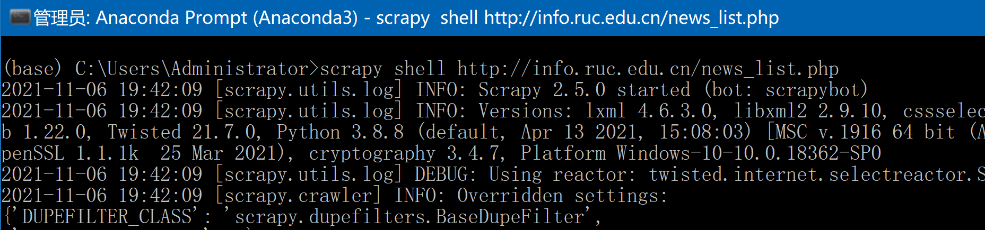
文本入门、文本采集
Scrapy爬虫
先试一试(Scrapy shell)，信息学院
Anaconda prompt下面
scrapy shell http://info.ruc.edu.cn/news_list.php

Slide 55
文本入门、文本采集
Scrapy爬虫
先试一试(Scrapy shell) ，信息学院
在scrapy shell里面（使用CSS）

Slide 56
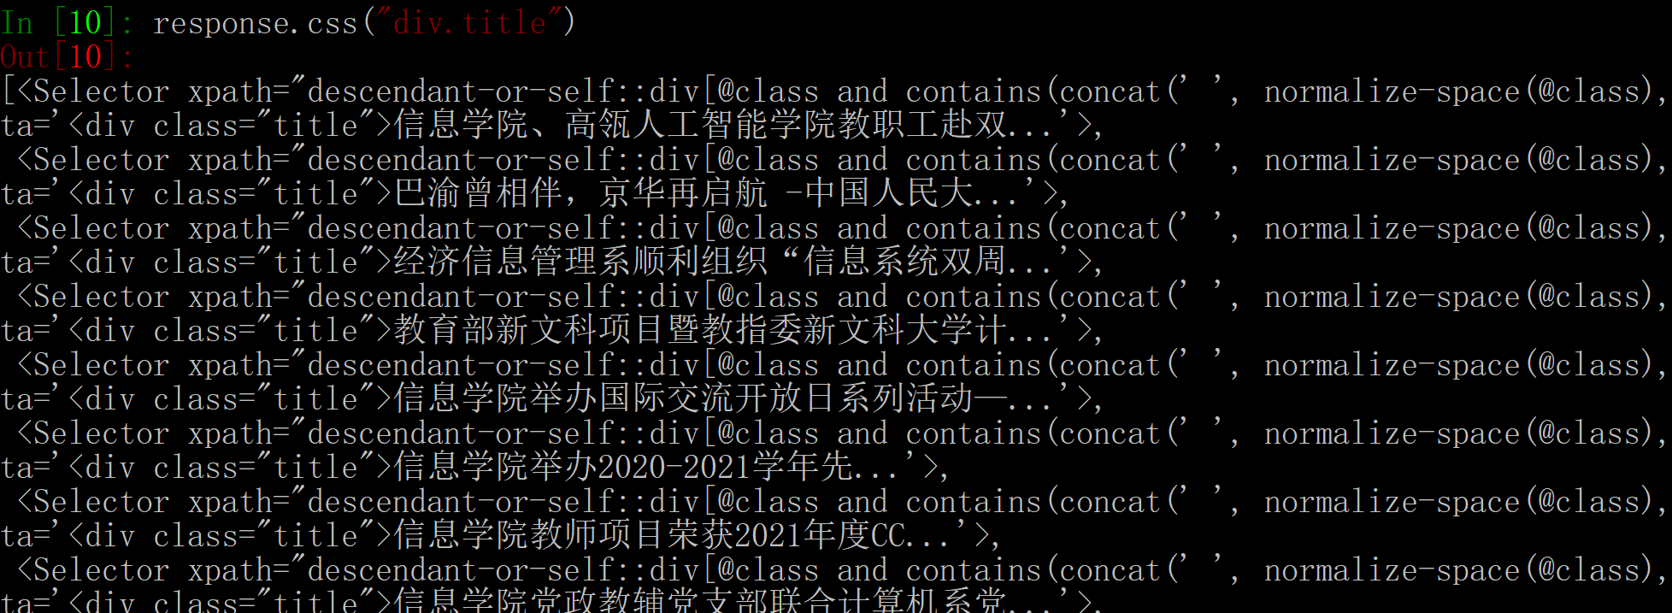
文本入门、文本采集
Scrapy爬虫
先试一试(Scrapy shell) ，信息学院
在scrapy shell里面（使用CSS）

Slide 57
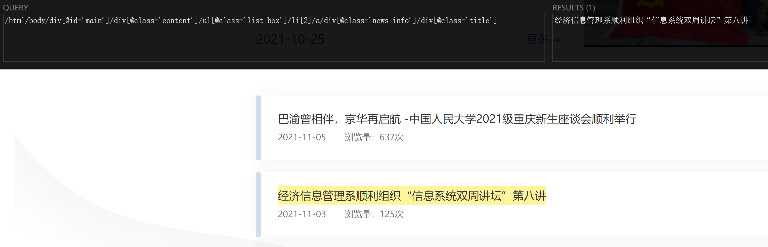
文本入门、文本采集
Scrapy爬虫
先试一试(Scrapy shell) ，信息学院
在scrapy shell里面，使用xpath，提取内容
利用chrome xpath helper插件，构造xpath
Xpath
结果

Slide 58
文本入门、文本采集
Scrapy爬虫
先试一试(Scrapy shell) ，信息学院
在scrapy shell里面，使用Xpath，提取内容
利用chrome xpath helper插件，构造xpath

Slide 59
文本入门、文本采集
Scrapy爬虫
先试一试(Scrapy shell) ，信息学院
在scrapy shell里面，使用Xpath，提取内容
利用chrome xpath helper插件，构造xpath

Slide 60
文本入门、文本采集

Slide 61
文本入门、文本采集
Scrapy爬虫
先试一试(Scrapy shell)，人民大学
Anaconda prompt下运行
scrapy shell "http://news.ruc.edu.cn/archives/category/important_news"

Slide 62
文本入门、文本采集
Scrapy爬虫
先试一试(Scrapy shell)，人民大学

Slide 63
文本入门、文本采集
Scrapy爬虫
先试一试(Scrapy shell)，人民大学

Slide 64
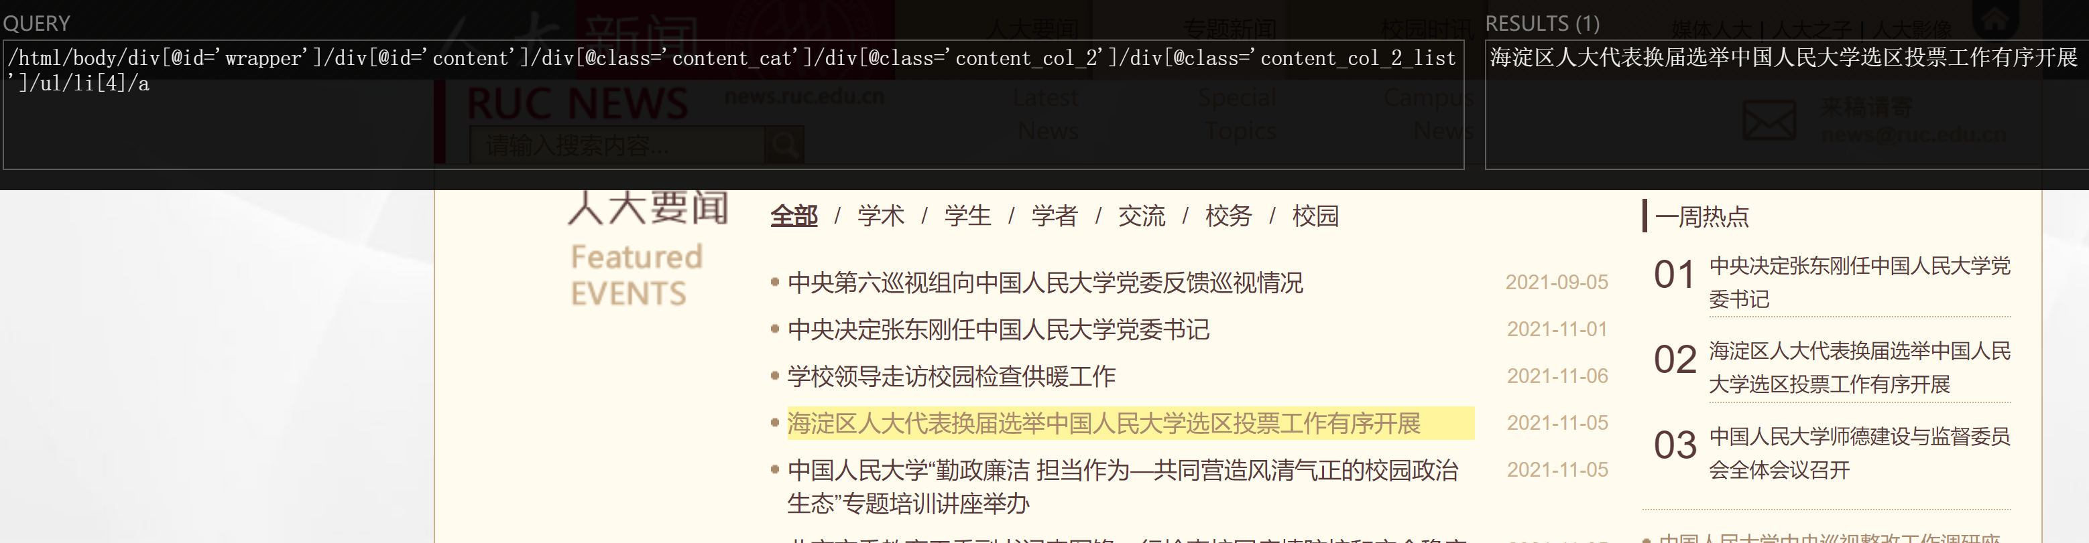
文本入门、文本采集
Scrapy爬虫
先试一试(Scrapy shell)，人民大学
在scrapy shell里面，使用xpath，提取内容
利用chrome xpath helper插件，构造xpath
Xpath
结果

Slide 65
文本入门、文本采集
Scrapy爬虫
先试一试(Scrapy shell)，人民大学
在scrapy shell里面，使用xpath，提取内容
利用chrome xpath helper插件，构造xpath

Slide 66
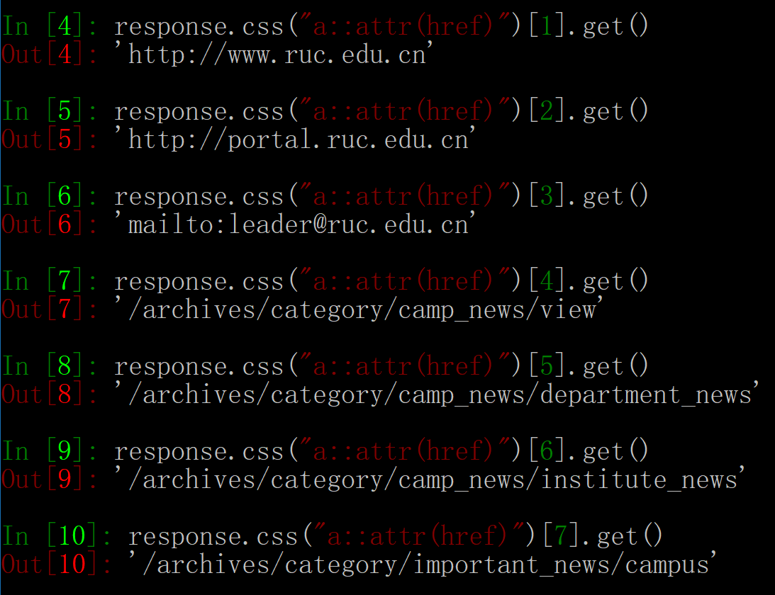
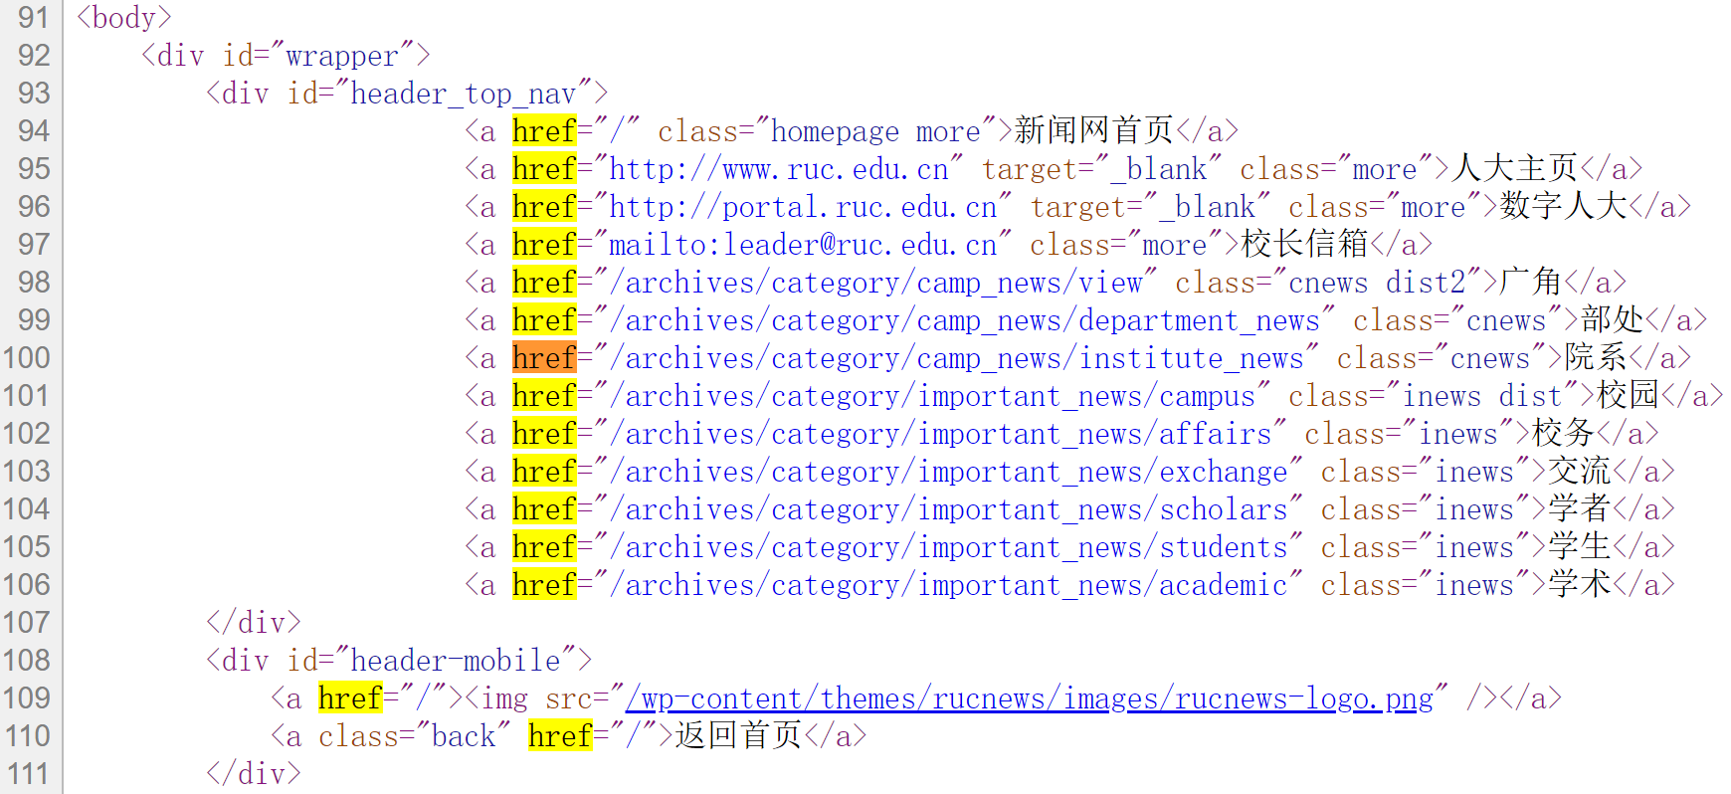
文本入门、文本采集
Scrapy爬虫
先试一试(Scrapy shell)，人民大学
查看网页源代码

Slide 67
文本入门、文本采集

Slide 68
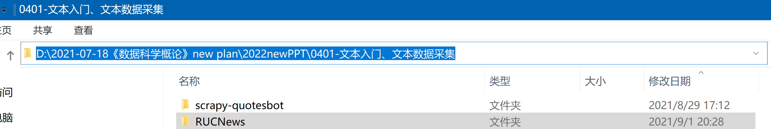
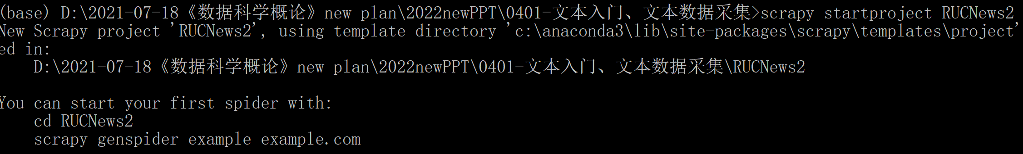
文本入门、文本采集
创建一个爬取项目
scrapy startproject RUCNews2
原来已有RUCNews项目，这里新建一个

Slide 69
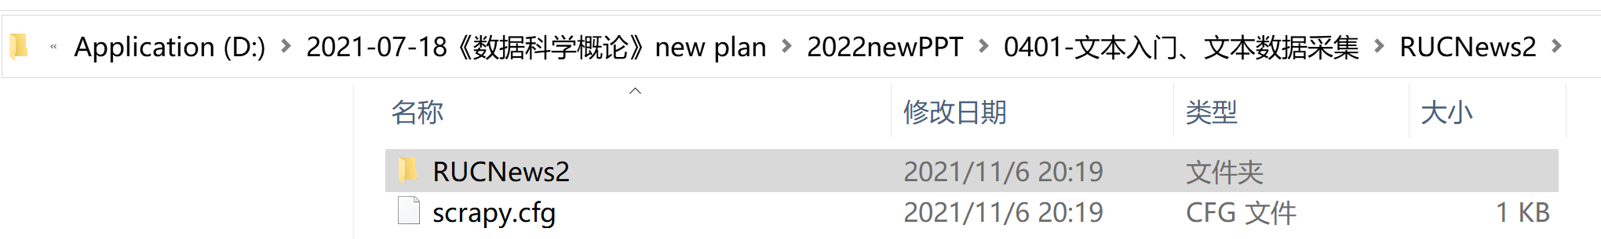
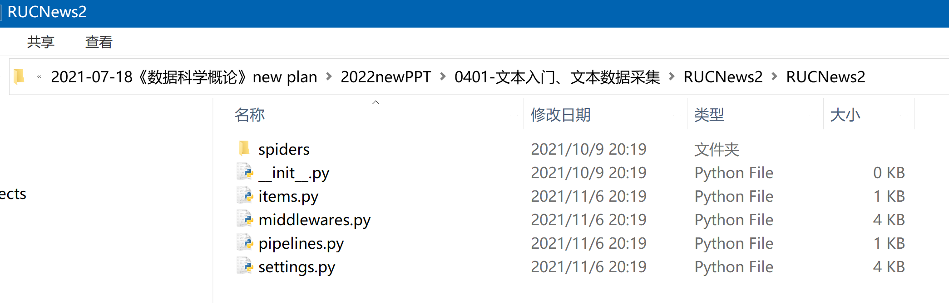
文本入门、文本采集
创建一个爬取项目
scrapy startproject RUCNews2
生成文件
按照老版本RUCNews (参考下页)，编辑代码即可
RUCNews2/
scrapy.cfg # deploy configuration file
RUCNews2/ # project's Python module, you'll import your code from here
__init__.py
items.py # project items definition file
middlewares.py # project middlewares file
pipelines.py # project pipelines file
settings.py # project settings file
spiders/ # a directory where you'll later put your spiders
__init__.py

Slide 70
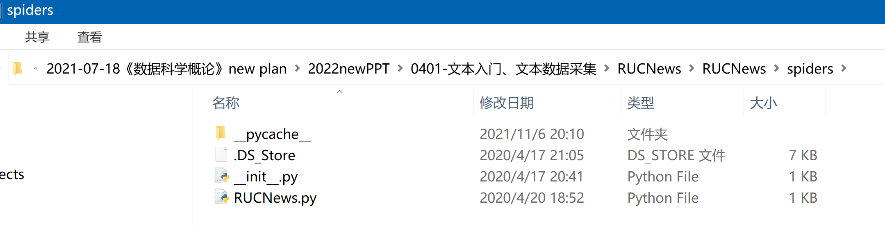
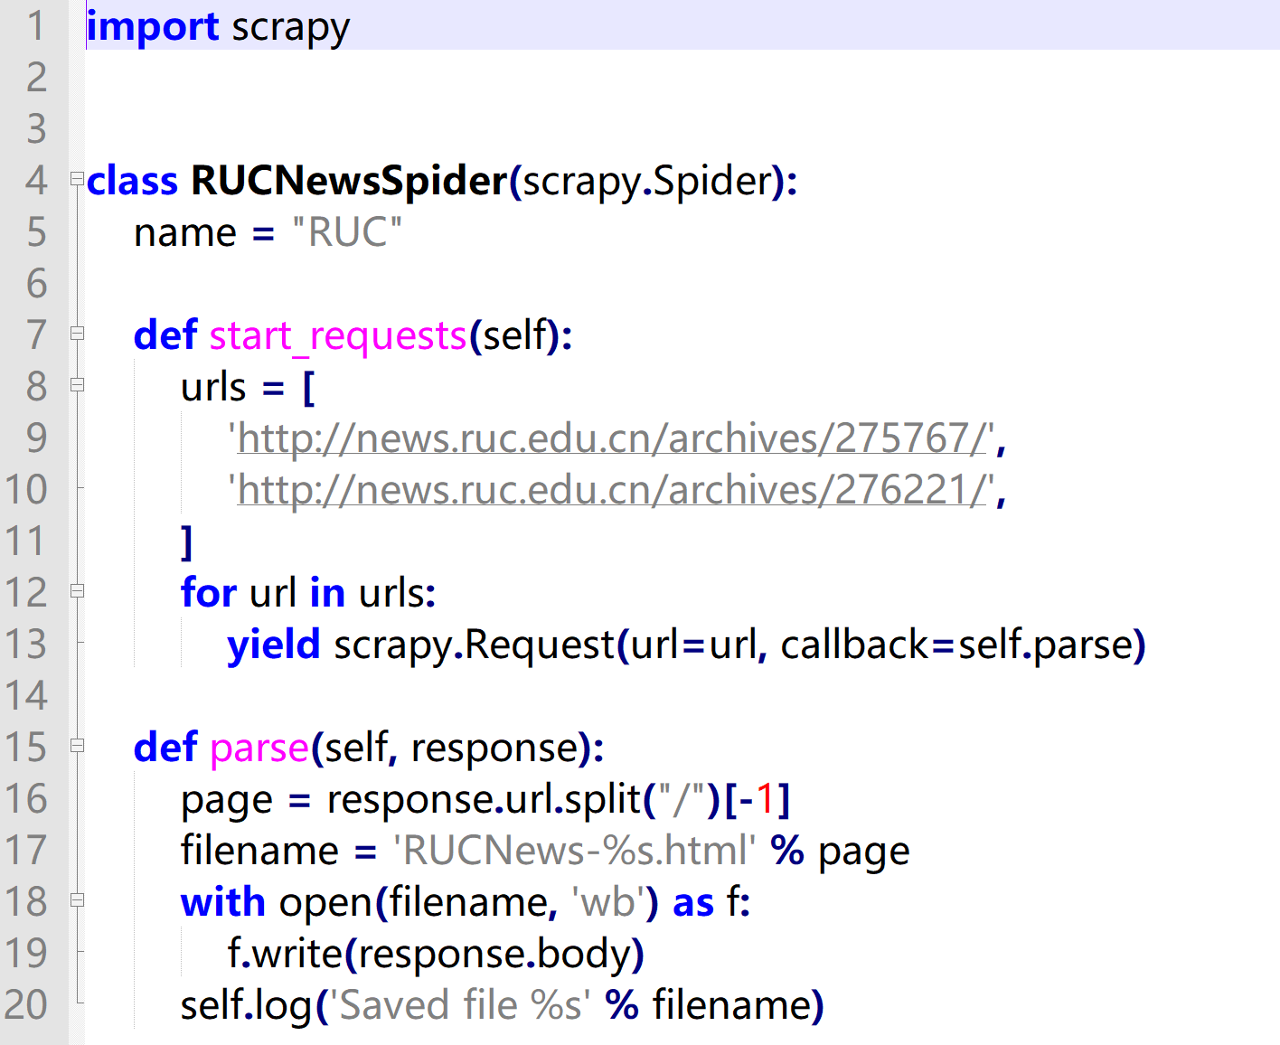
文本入门、文本采集
撰写爬虫程序
爬虫名字

Slide 71
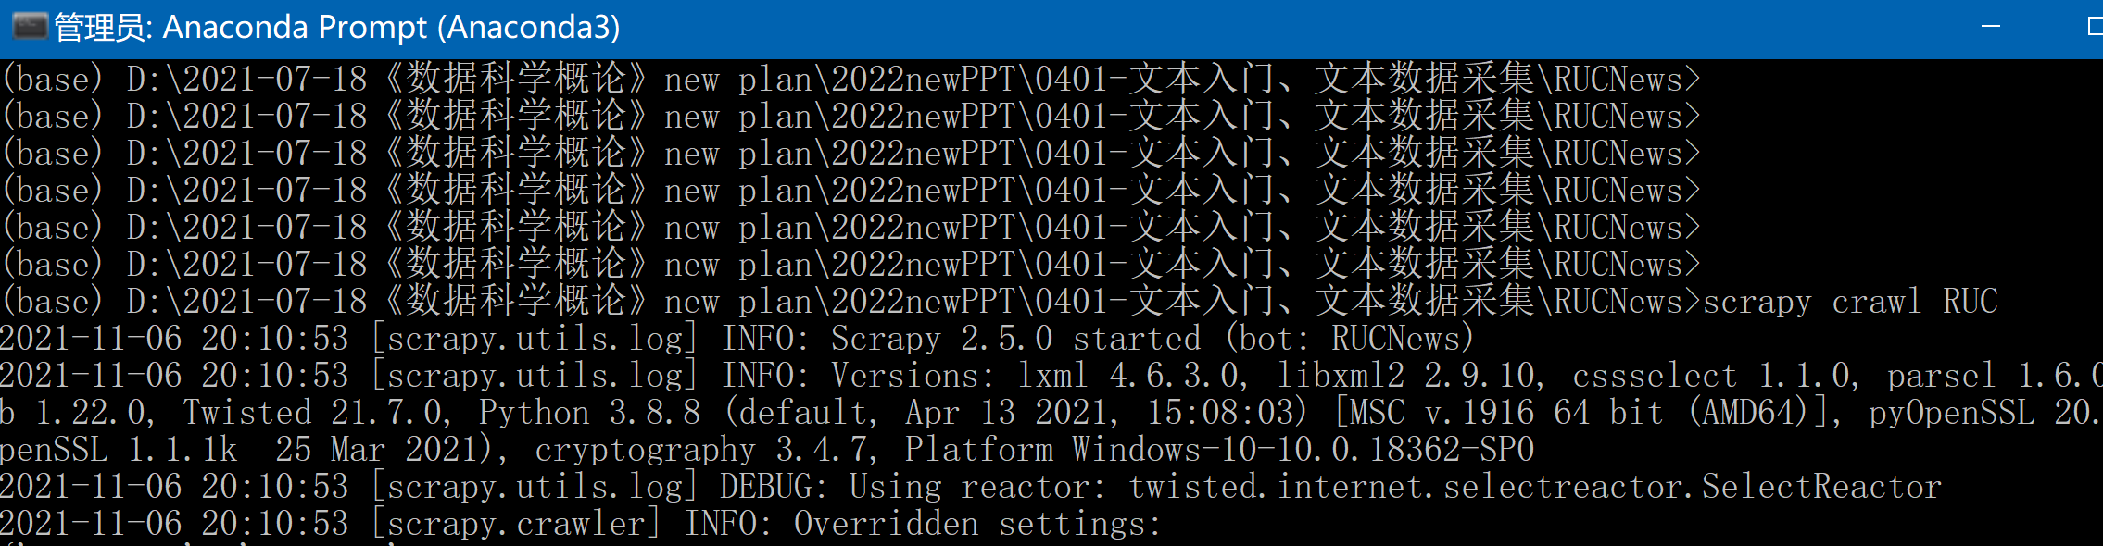

文本入门、文本采集
运行爬虫及爬取结果
爬虫名字
下载2个网页，放在当前目录下

Slide 72

文本入门、文本采集
更多Scrapy资料
文档：https://docs.scrapy.org/en/latest/
教程： http://doc.scrapy.org/en/latest/intro/tutorial.html
从案例中学习https://docs.scrapy.org/en/latest/intro/examples.html

